Slide 1
Художественный труд- как способ развития творческих способностей у дошкольников
Муниципальное бюджетное общеобразовательное учреждение детский сад №77 «Аистенок»
Подготовила воспитатель Даниленко Н.А.

Slide 2
АКТУАЛЬНОСТЬ
Развивая творческий потенциал с раннего детства, мы не только совершенствуем познавательные процессы и способности к творчеству, но и формируем личность ребенка.
Очень важно знакомить ребенка с окружающей действительностью, чтобы он мог увидеть, понять ее и изобразить, оперируя образами и создавая на их основе новые.
ХУДОЖЕСТВЕННЫЙ ТРУД –
это умение увидеть и дать не нужным вещам вторую жизнь.

Slide 3
ЦЕЛЬ:
развивать творческие способности детей
ЗАДАЧИ:
Совершенствовать и углублять изобразительные навыки
Способствовать раскрытию творческого потенциала ребёнка, используя в работе различные техники
Обучать приёмам нетрадиционным способам техники с использованием различных материалов
Развивать мелкую моторику рук и тактильное восприятие
Подводить детей к созданию выразительного образа при изображении предметов и явлений окружающей действительности
Воспитывать культуру деятельности, формировать навыки сотрудничества
Формировать эстетическое отношение к окружающему
Воспитывать художественный вкус

Slide 4
ДОШКОЛЬНЫЙ ВОЗРАСТ – ФУНДАМЕНТ ТВОРЧЕСКОГО ПОТЕНЦИАЛА
ОБЩЕСТВУ НУЖНЫ ЛИЧНОСТИ
инициативные
создающие креативные продукты своей деятельности
способные нестандартно мыслить
готовые к активности творческого характера

Slide 5
УСЛОВИЯ УСПЕШНОЙ ОРГАНИЗАЦИИ ТВОРЧЕСКОЙ ДЕЯТЕЛЬНОСТИ
насыщенная изо материалами и разнообразными материалами для детского художественного творчества предметно - развивающая среда
свободный доступ к материалам и возможность экспериментирования с ними
создание эмоционально-положительной творческой атмосферы в процессе совместной педагогической деятельности с детьми
использование созданных детьми продуктов художественного творчества для оформления дошкольного учреждения
подготовки атрибутов спектаклей
организации выставок
участия в конкурсах
непосредственное вовлечение родителей в процесс творческой деятельности с детьми
провоцировать родителей на оценивание результатов художественного творчества детей
позитивное отношение к творчеству ребенка (похвала)
воспитатель –творческая личность!

Slide 6
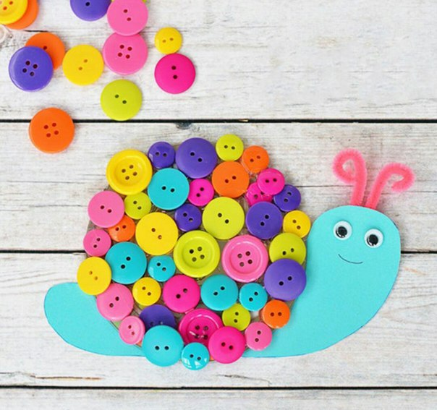
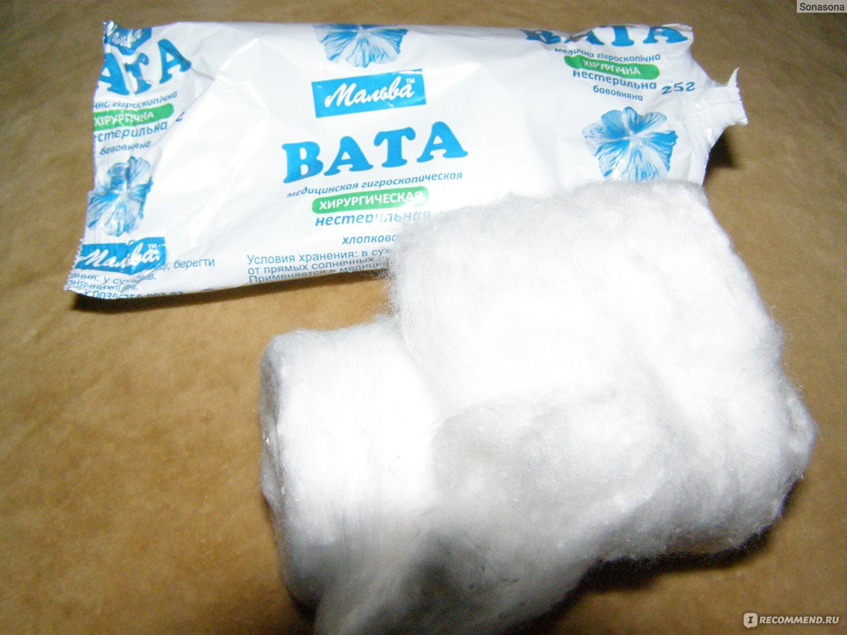
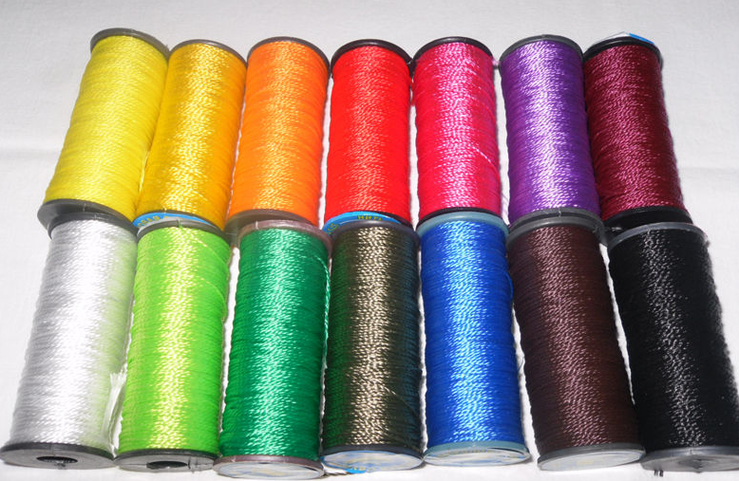
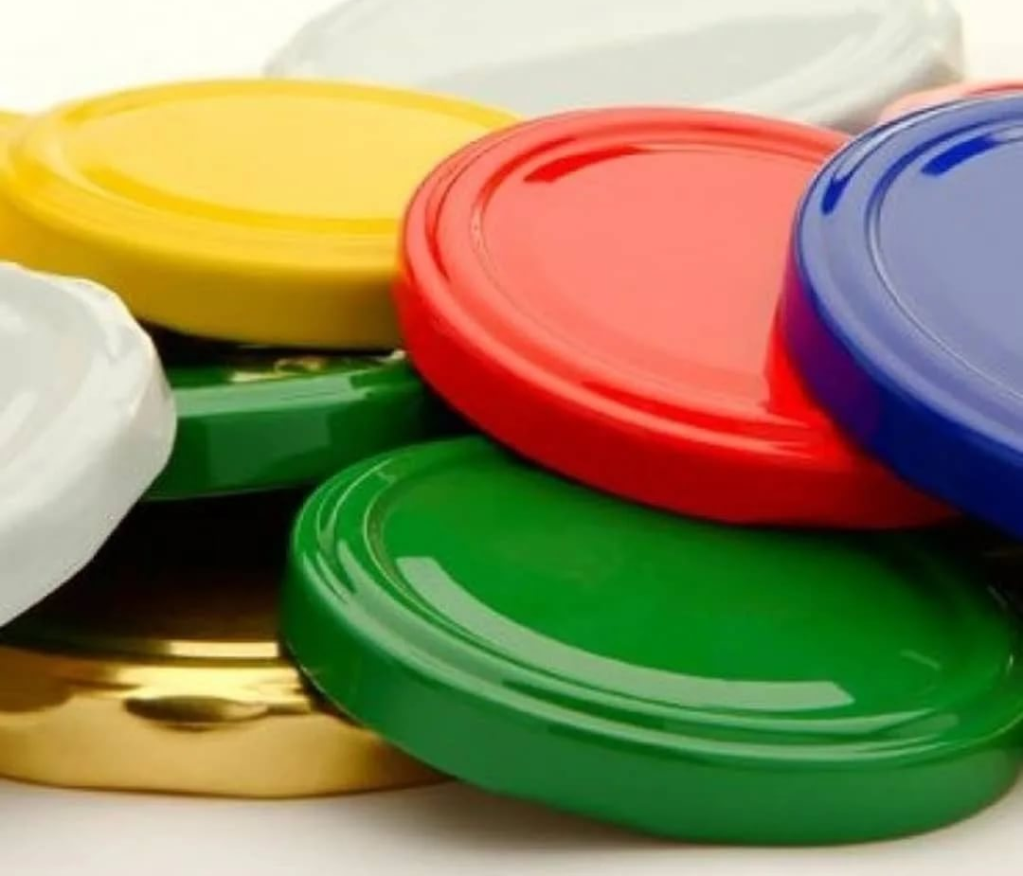
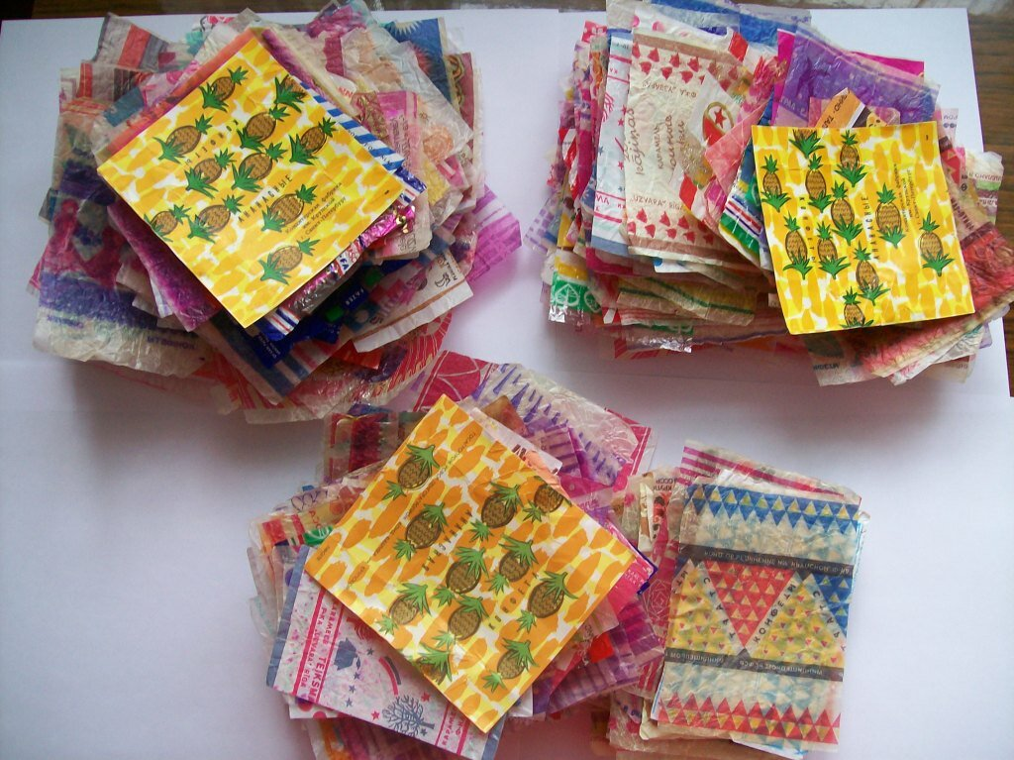
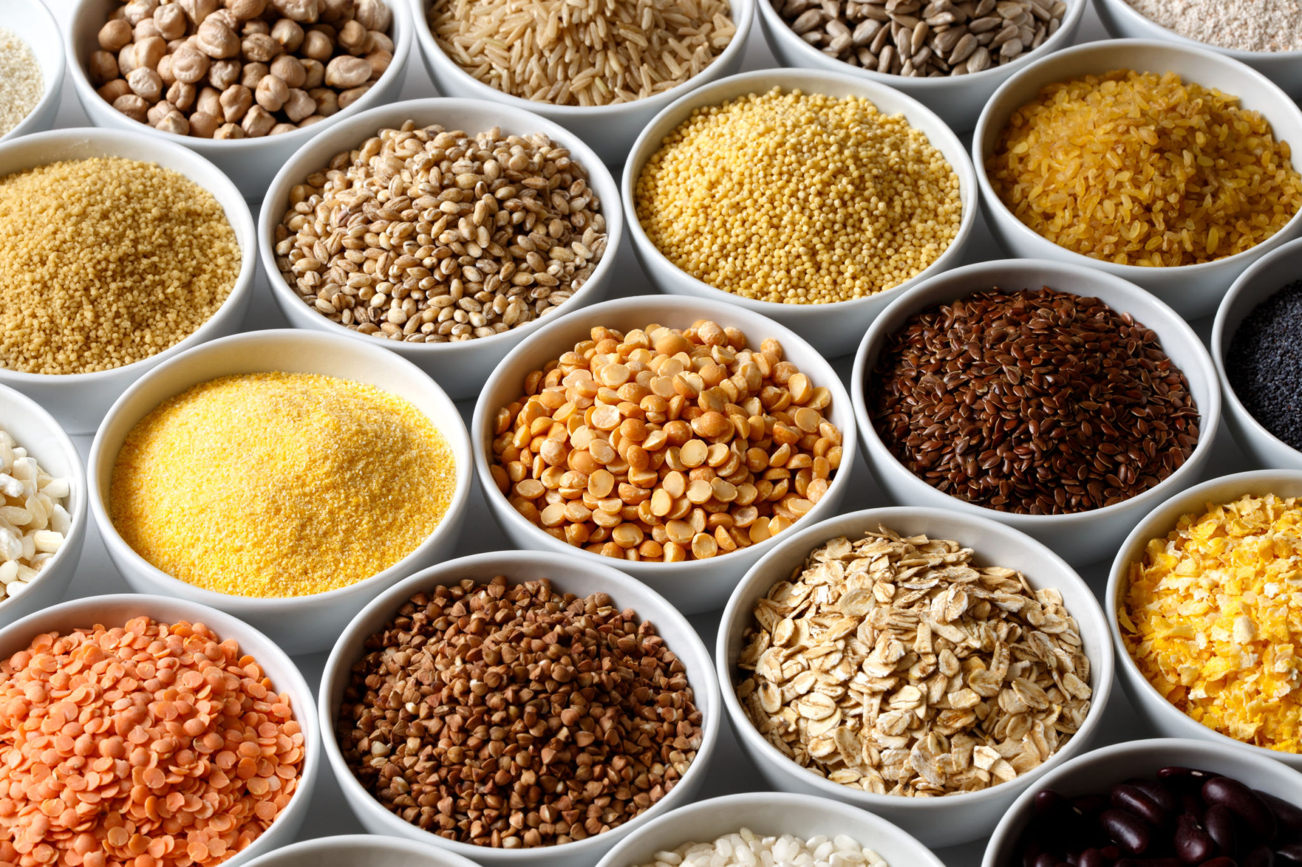
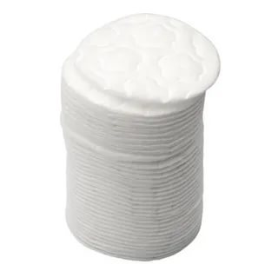
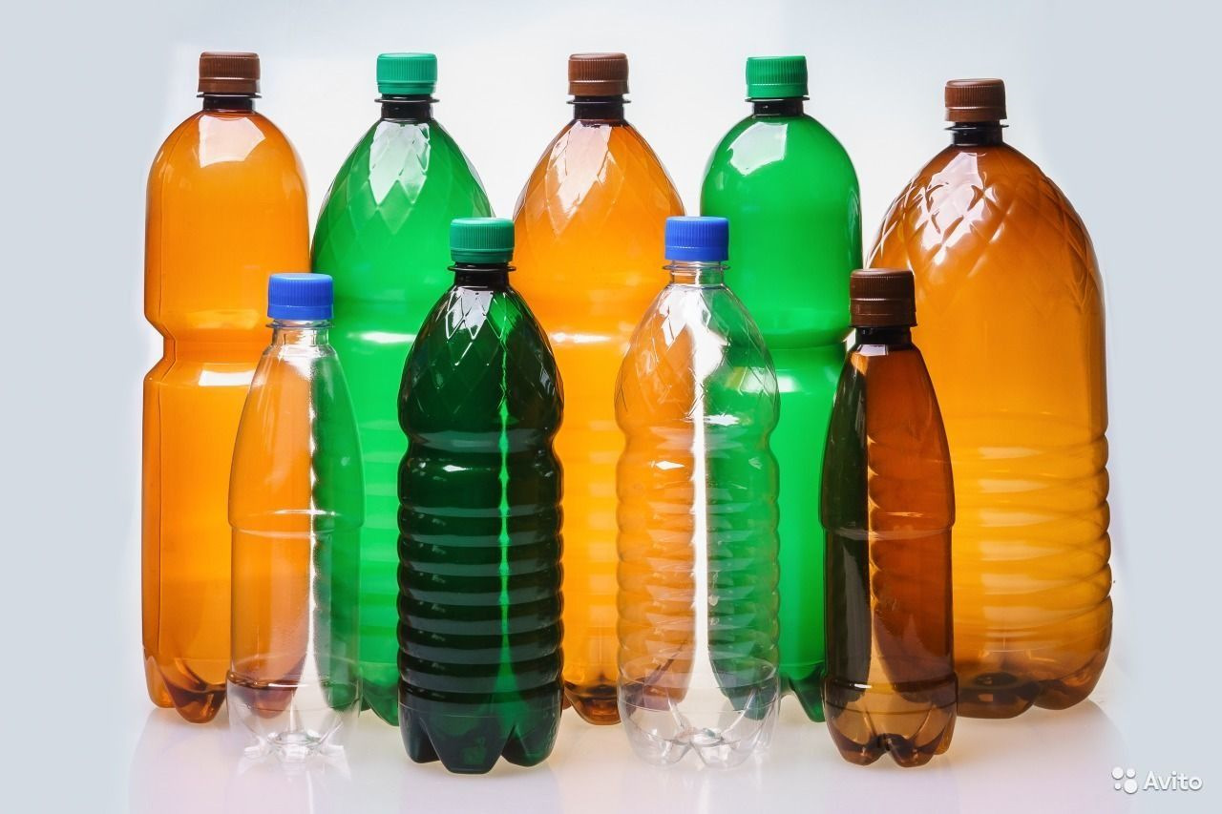
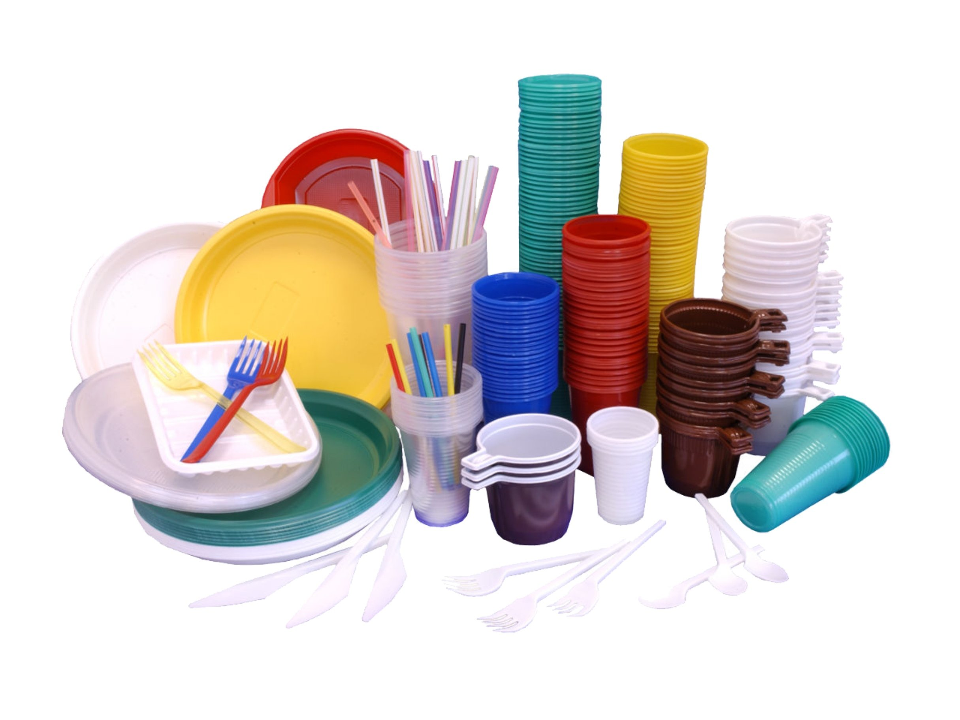
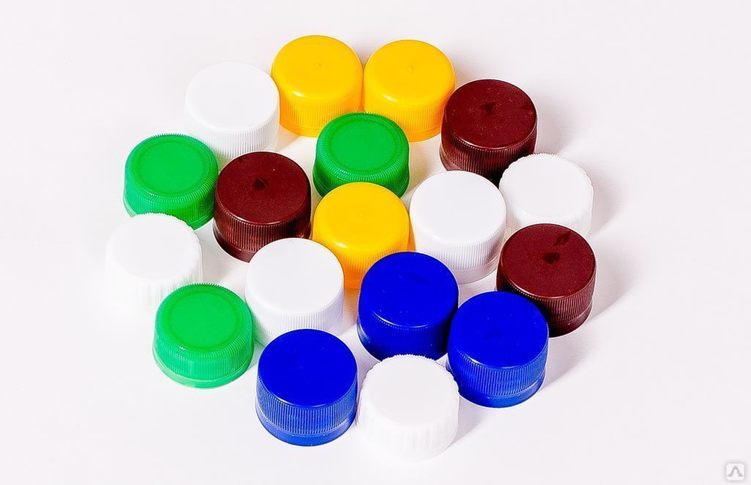
МАТЕРИАЛЫ ДЛЯ ТВОРЧЕСТВА
Природный материал
Коробочки
Бутылочки и баночки
Диски
Крышки
Трубочки
Вата Крупа
Нитки
Одноразовая посуда
Фантики
Пробки
Пуговицы
Ячейки от таблеток
Это изображение, автор: Неизвестный автор, лицензия: CC BY

Slide 7
ЭТАПЫ ДЕТСКОГО ТВОРЧЕСТВА
ФОРМИРОВАНИЕ ЗАМЫСЛА
ОСУЩЕСТВЛЕНИЕ ИДЕИ
АНАЛИЗ ТВОРЧЕСКОЙ РАБОТЫ

Slide 8
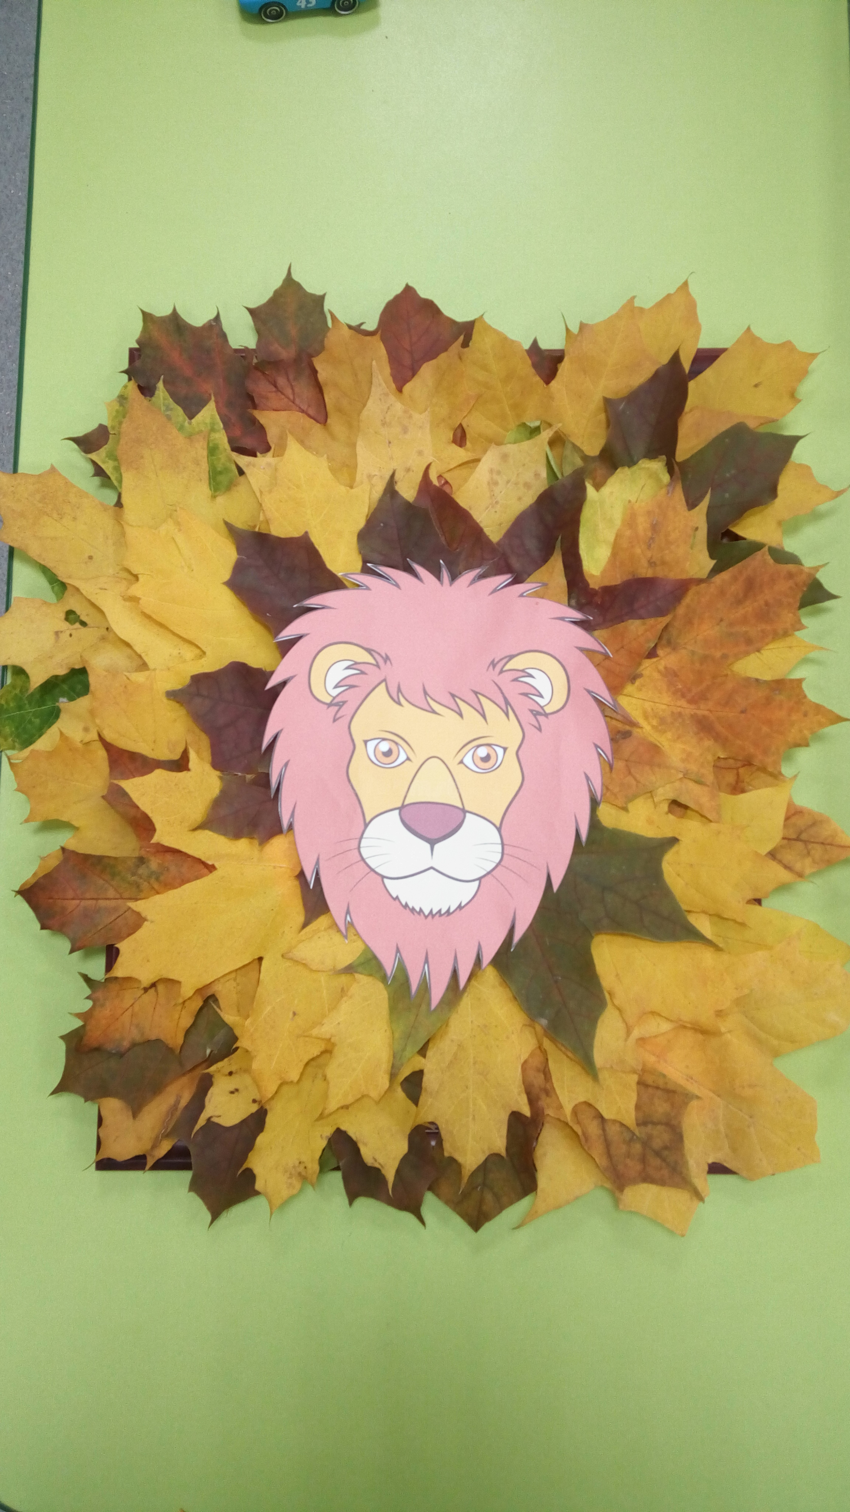
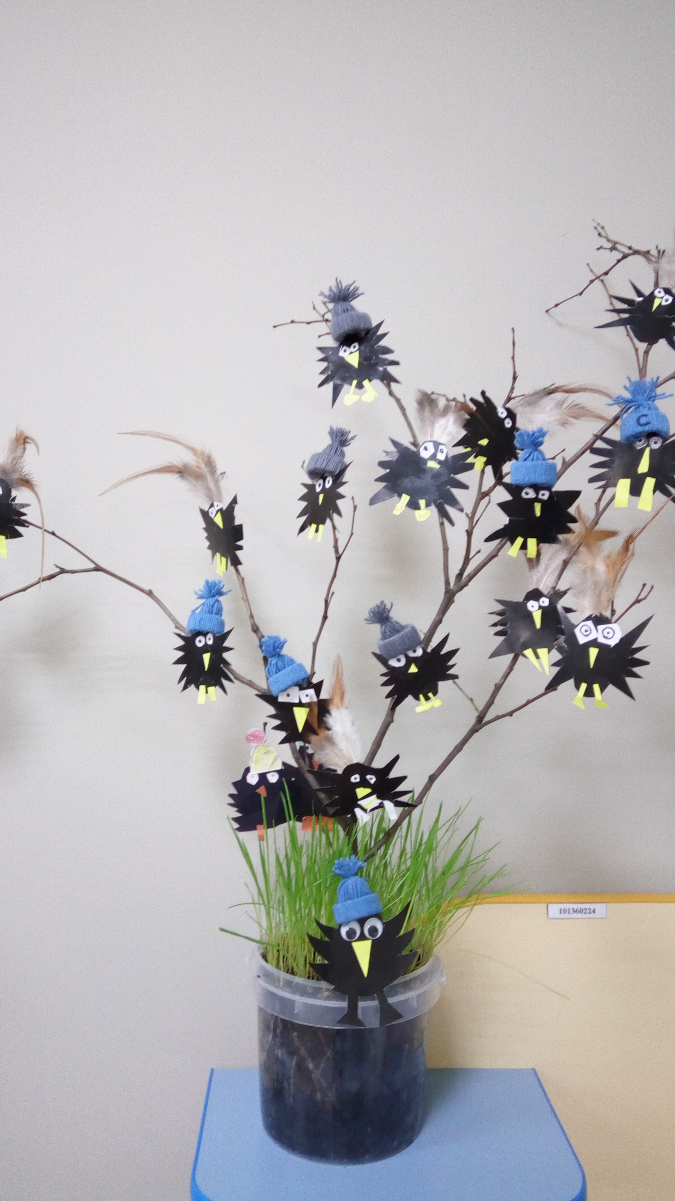
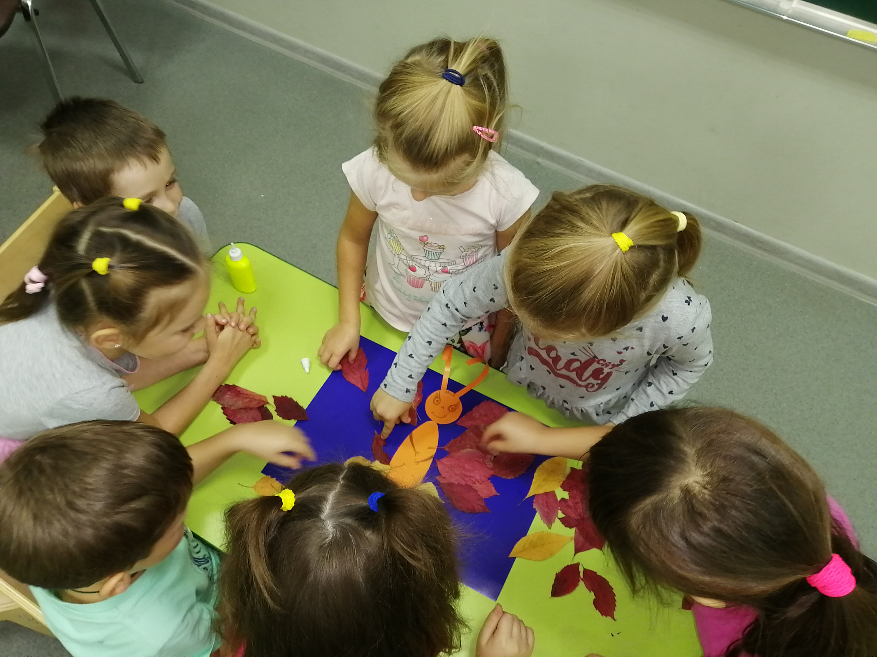
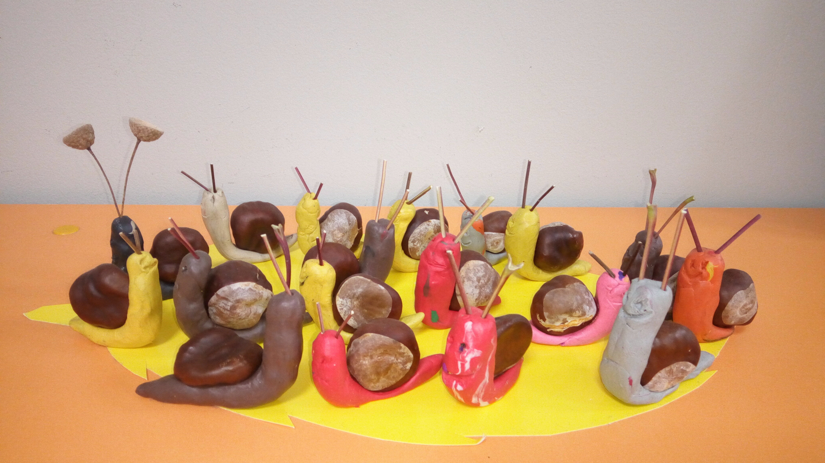
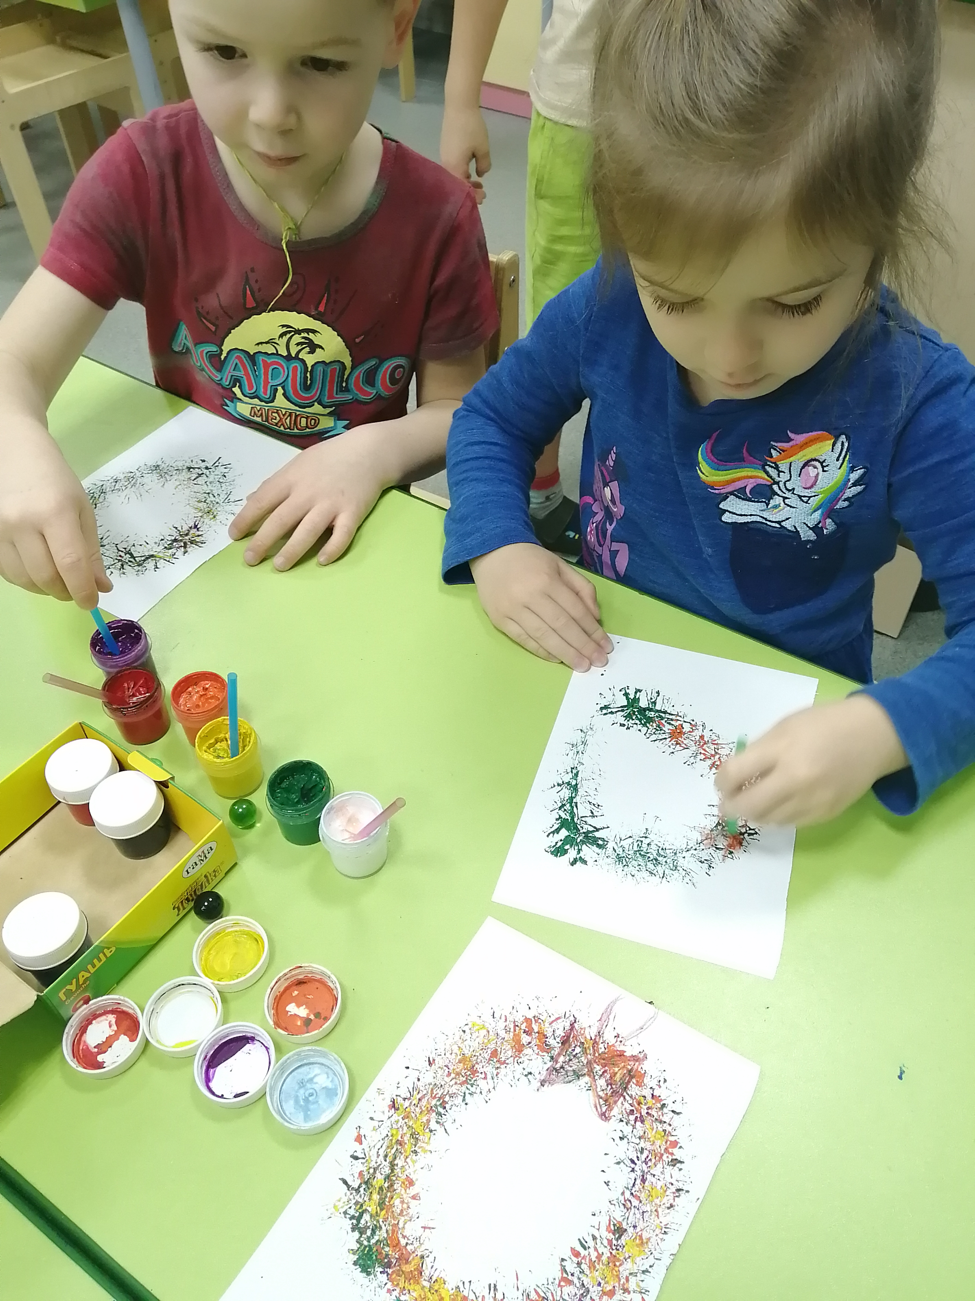
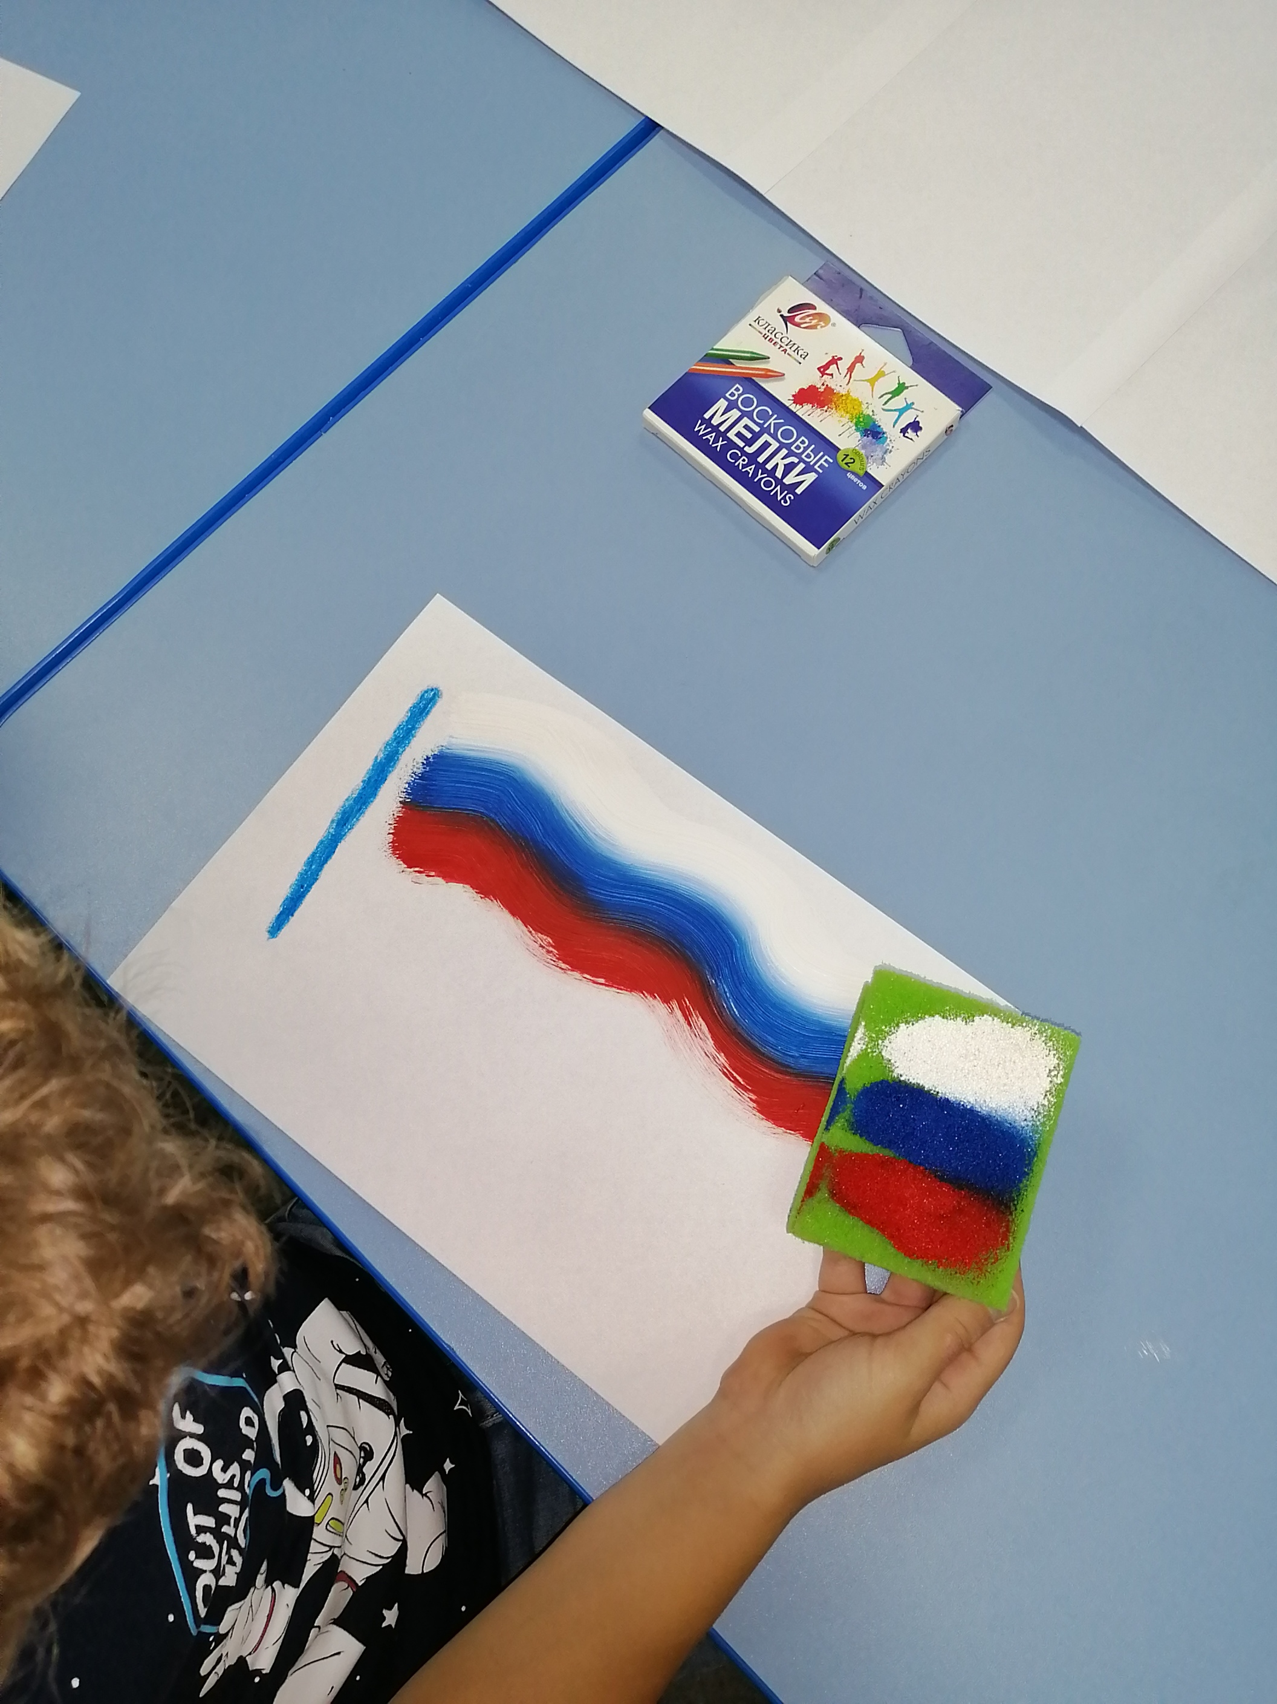
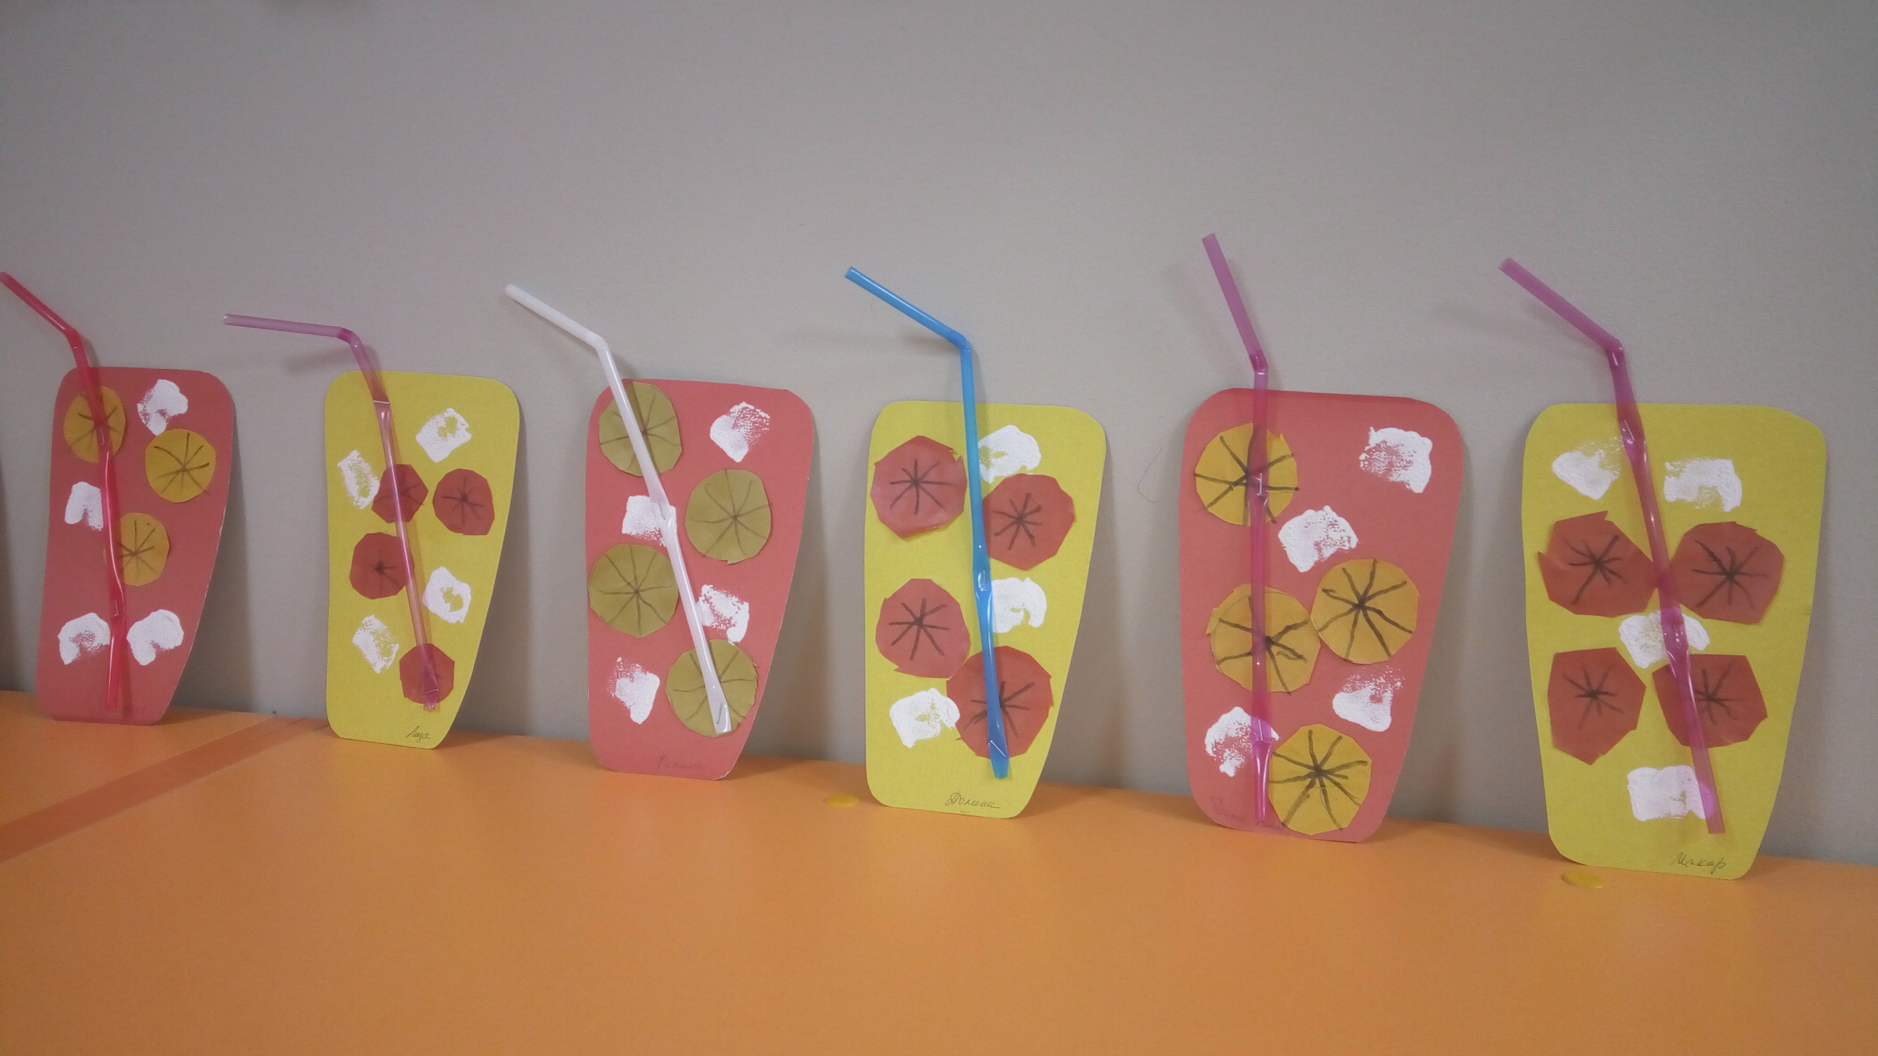
Творим из сухих листьев и палочек
Способности коктейльной трубочки

Slide 9
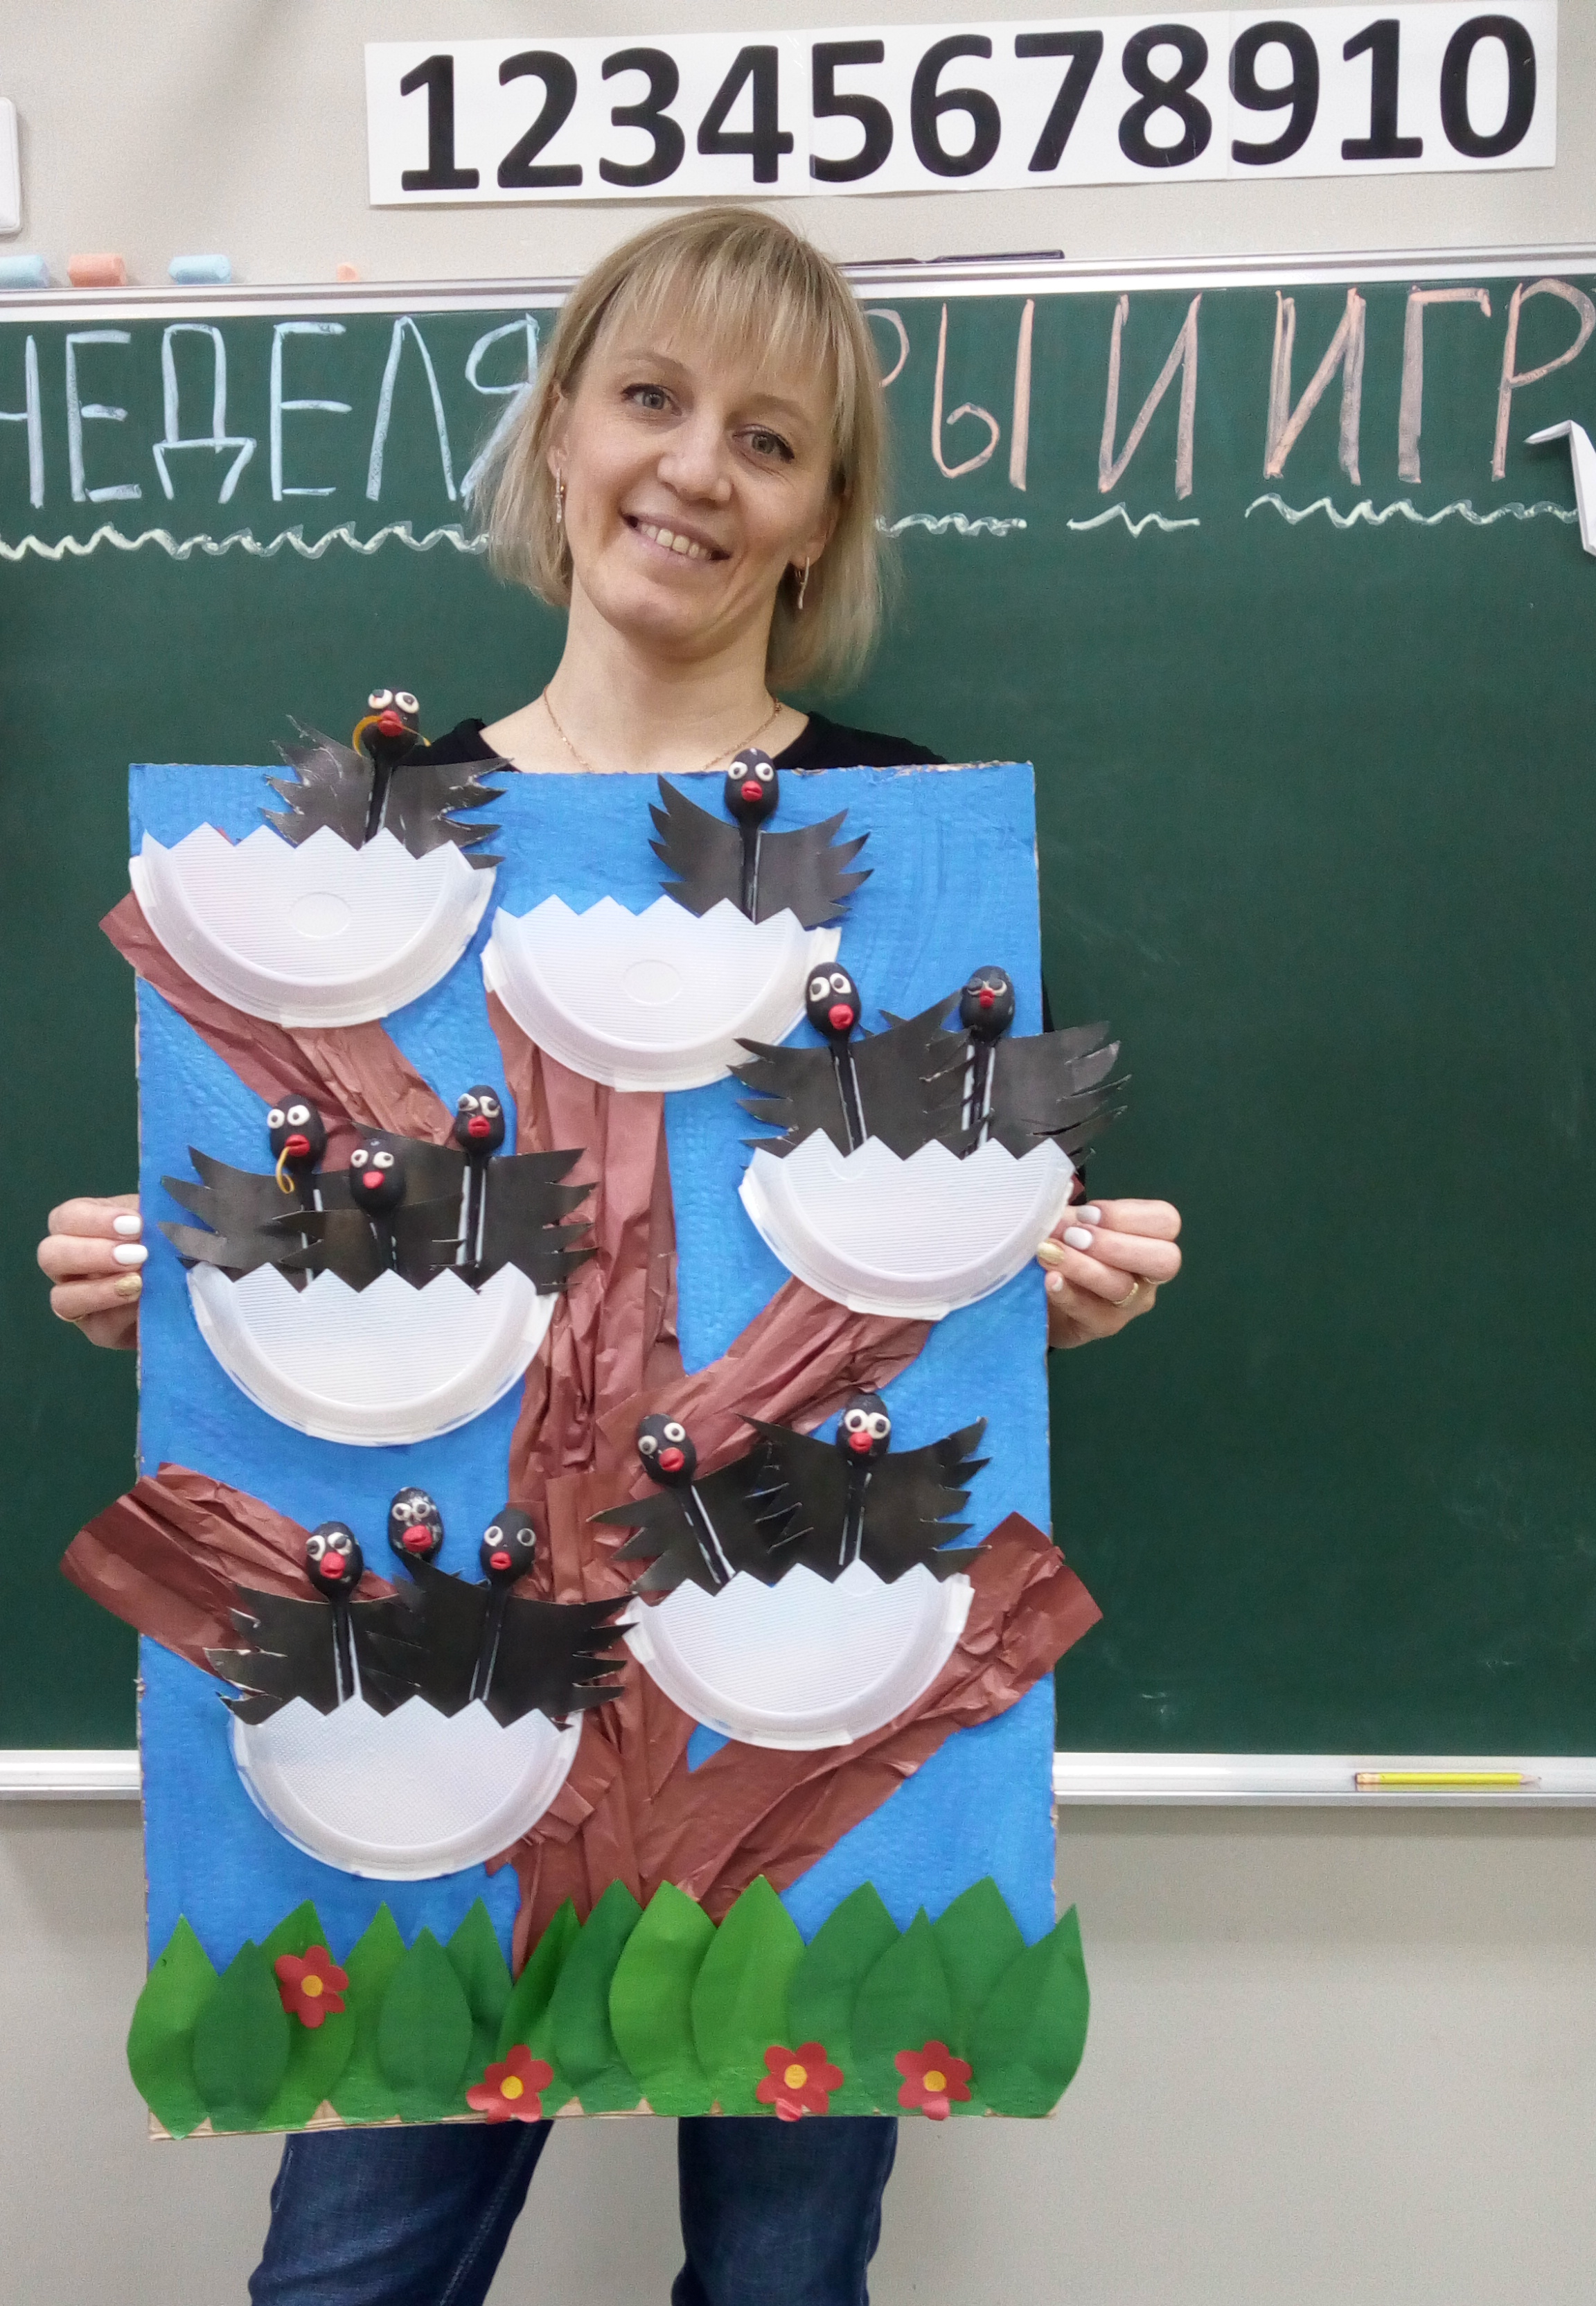
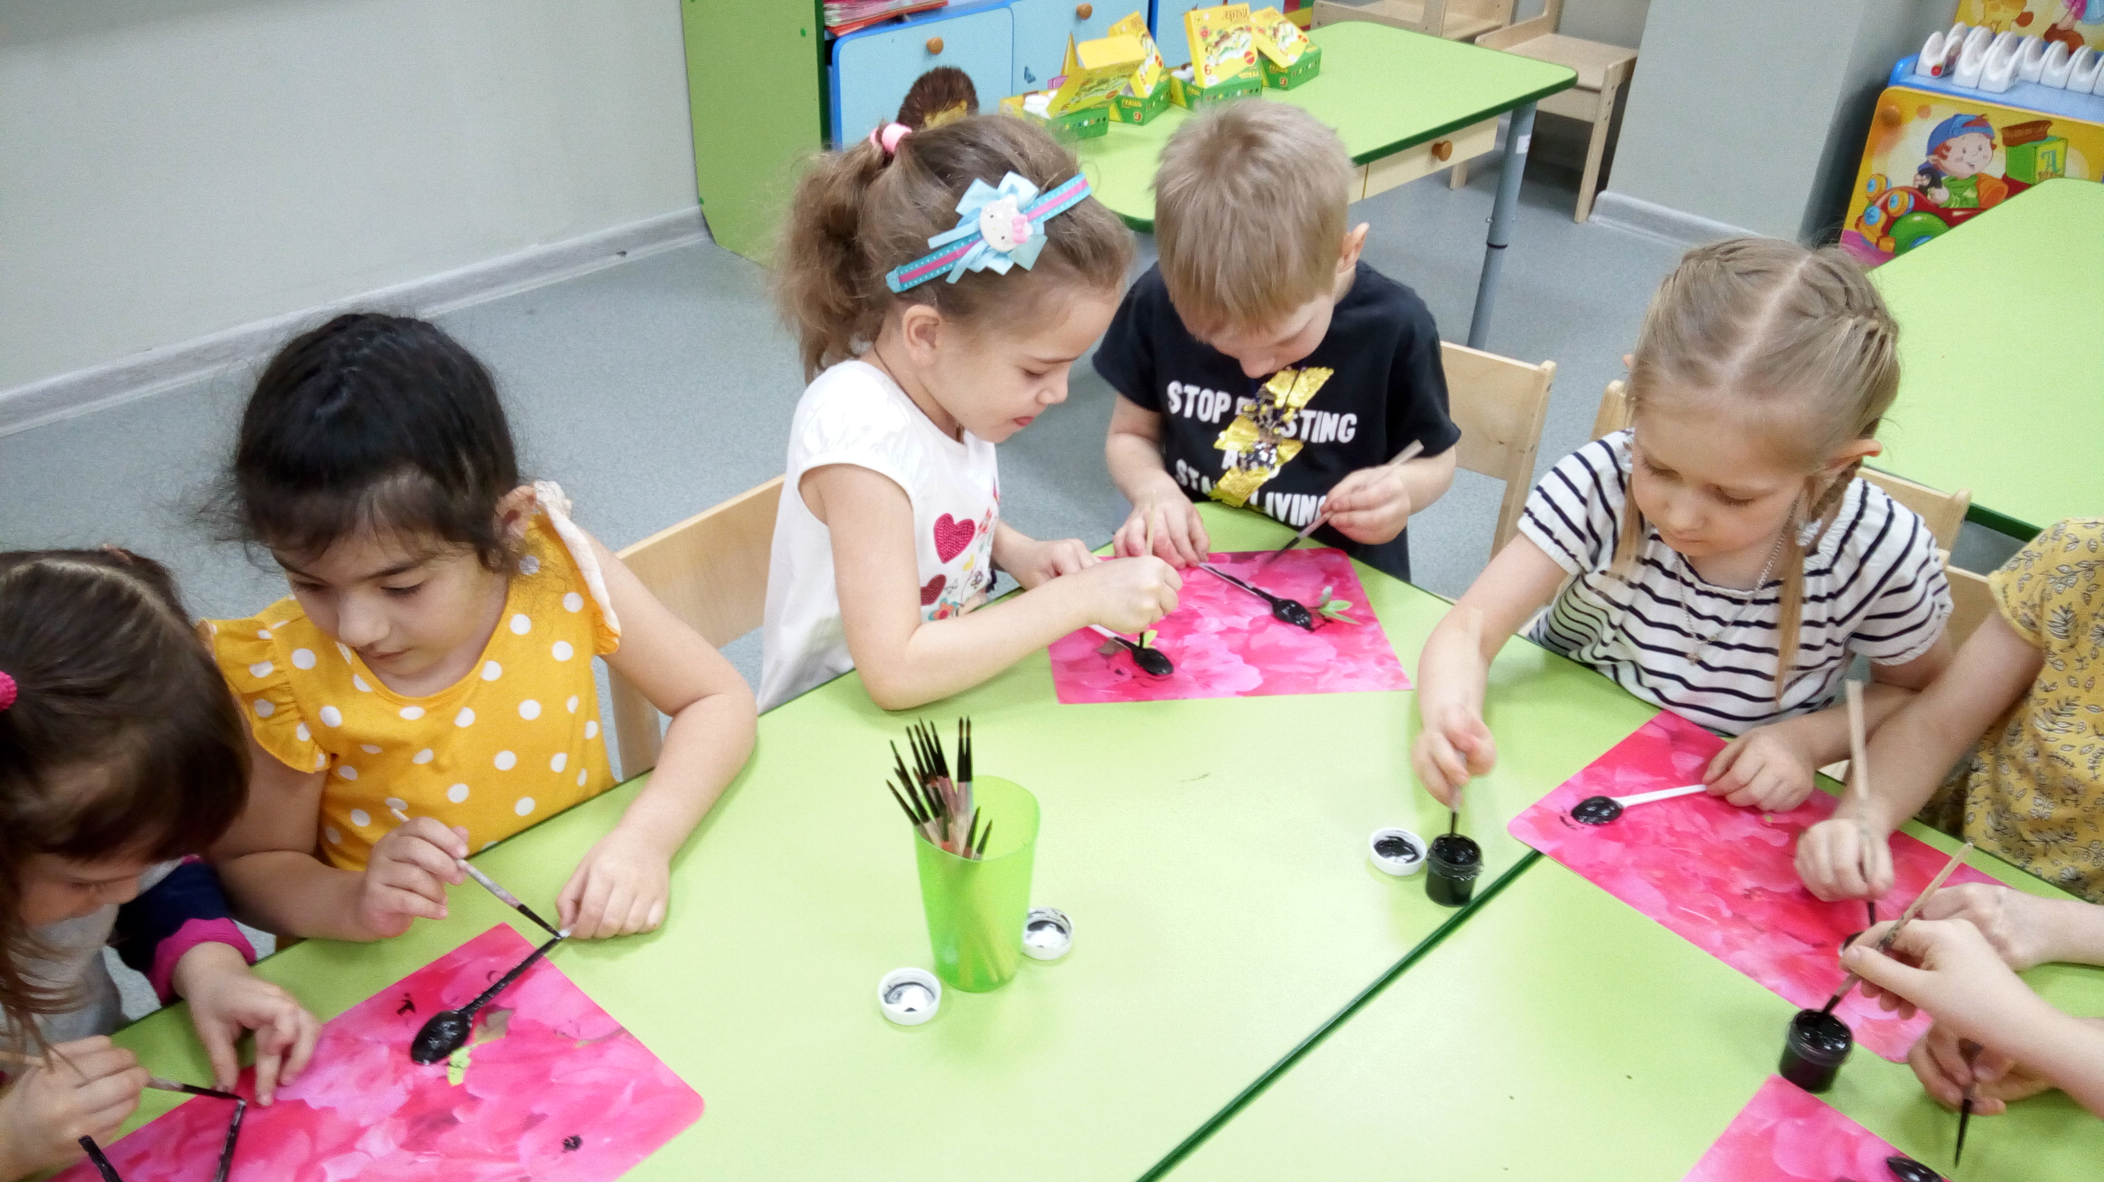
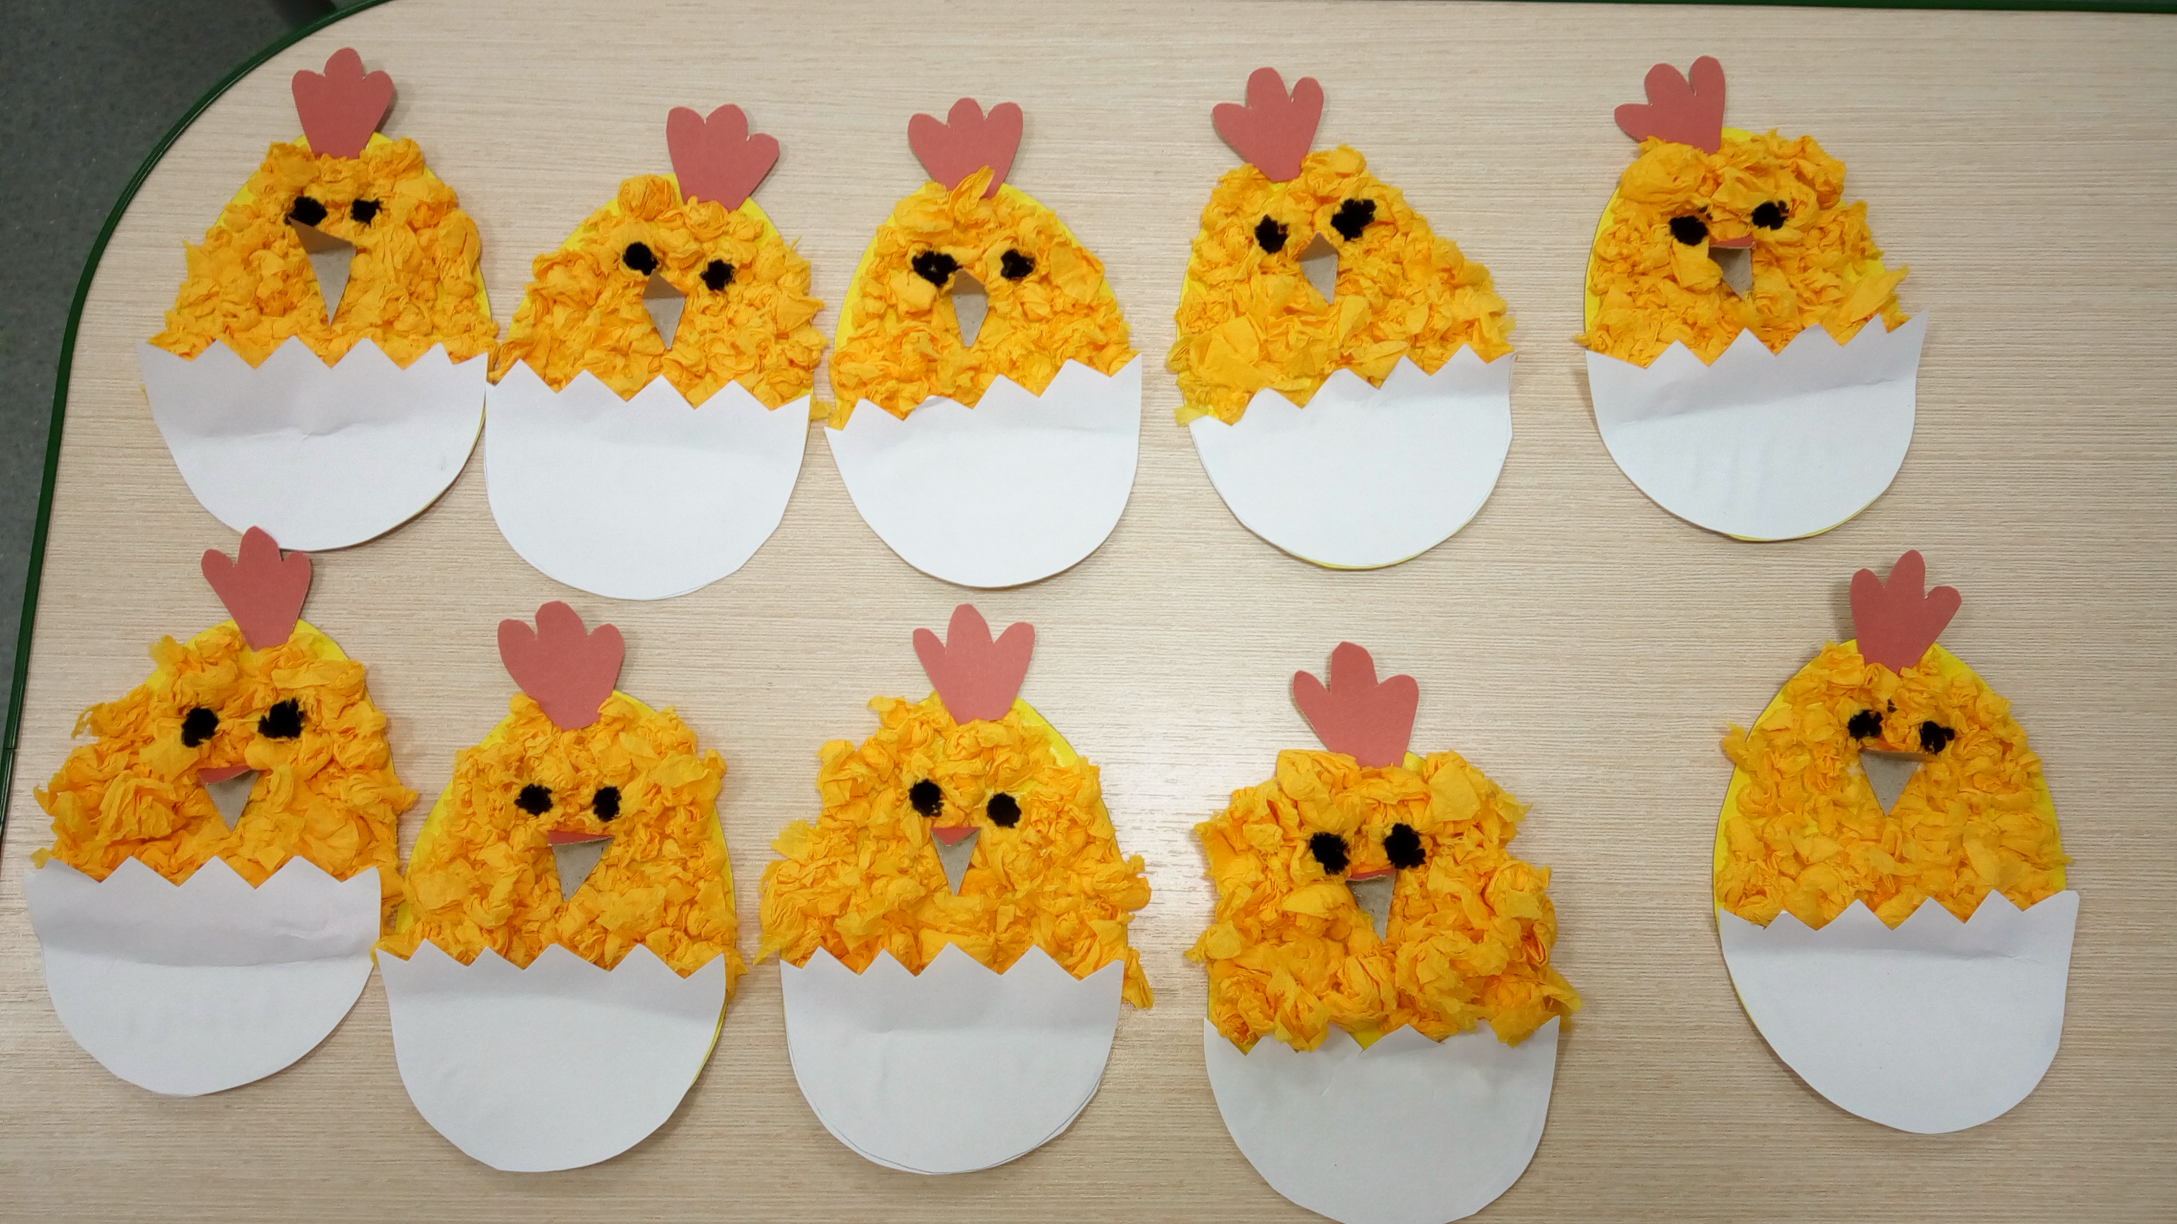
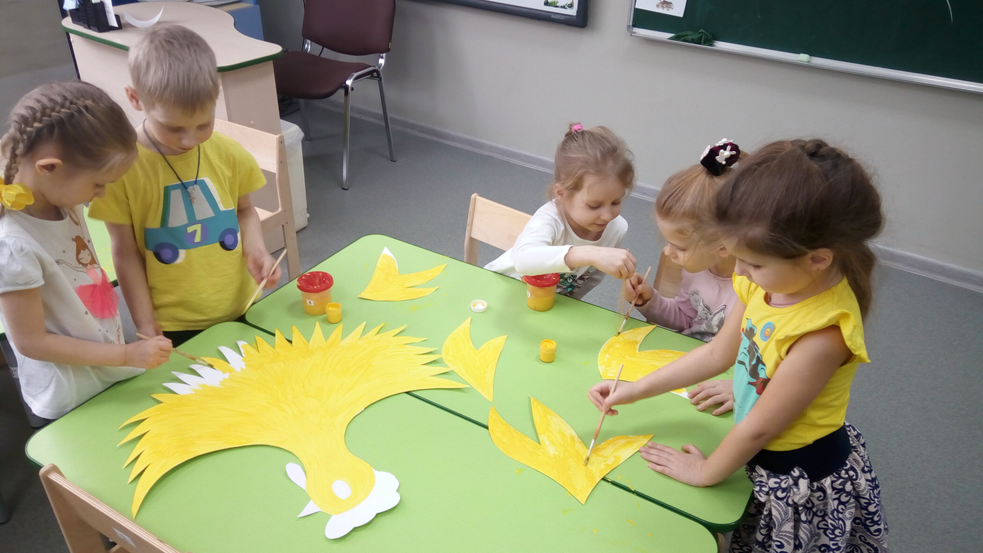

Slide 10
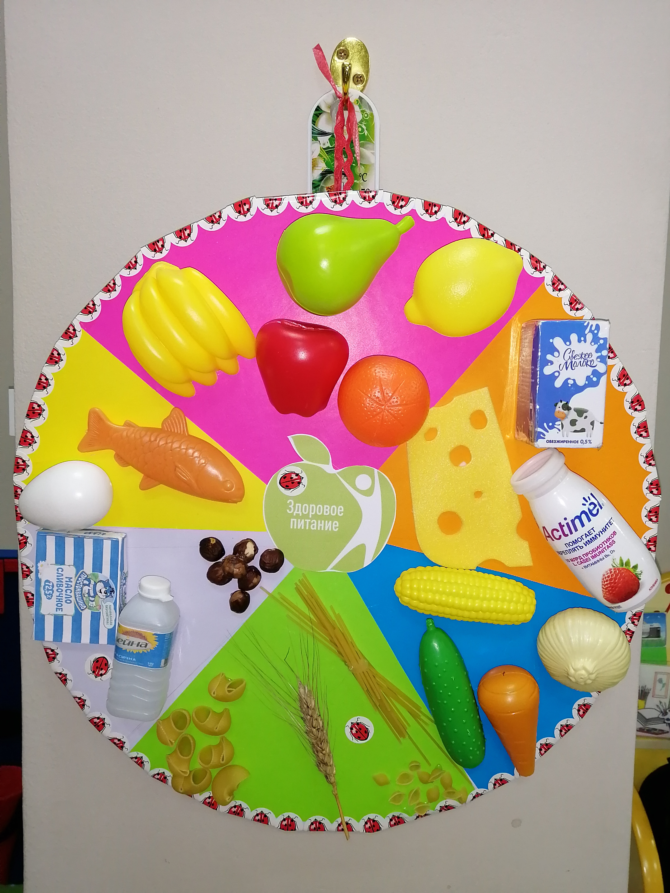
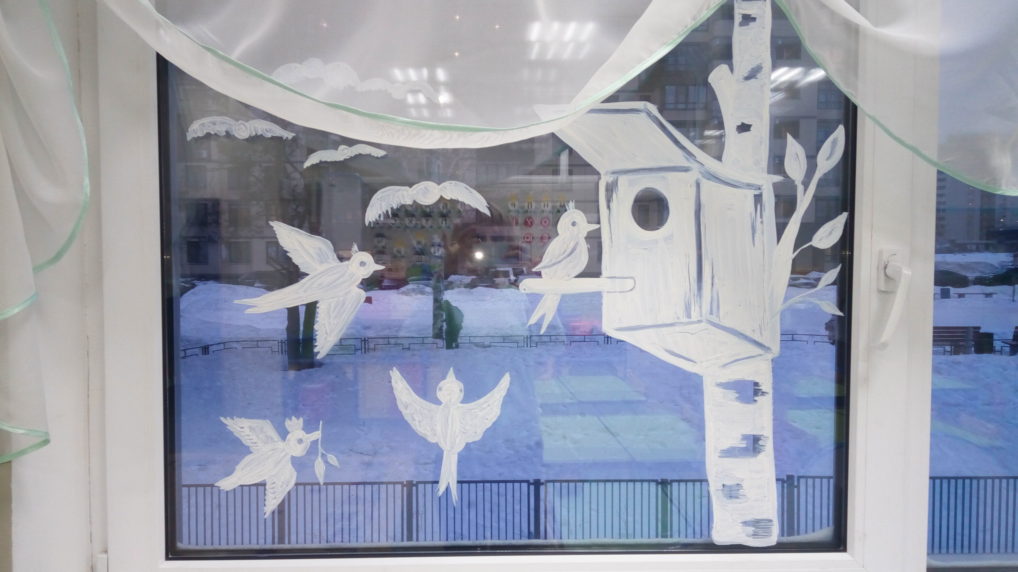
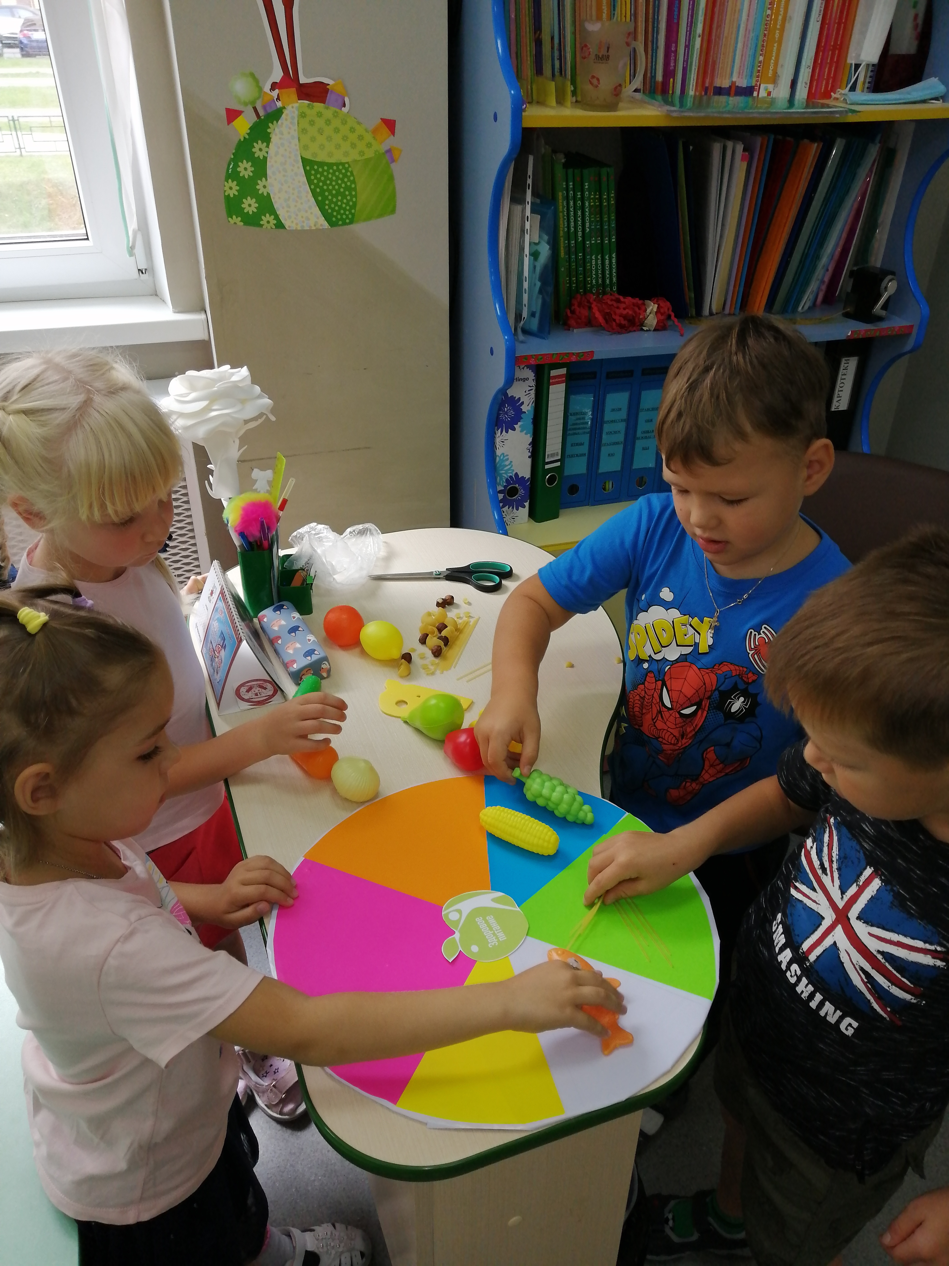
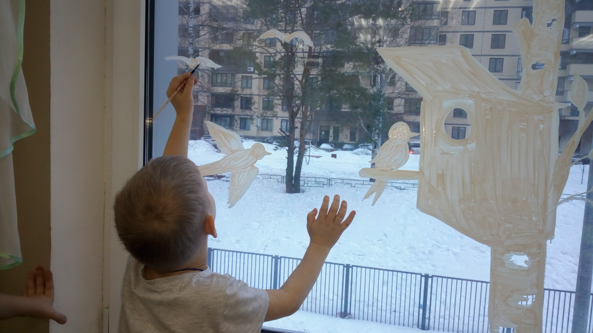
МОЖНО РИСОВАТЬ И НА ОКНЕ

Slide 11
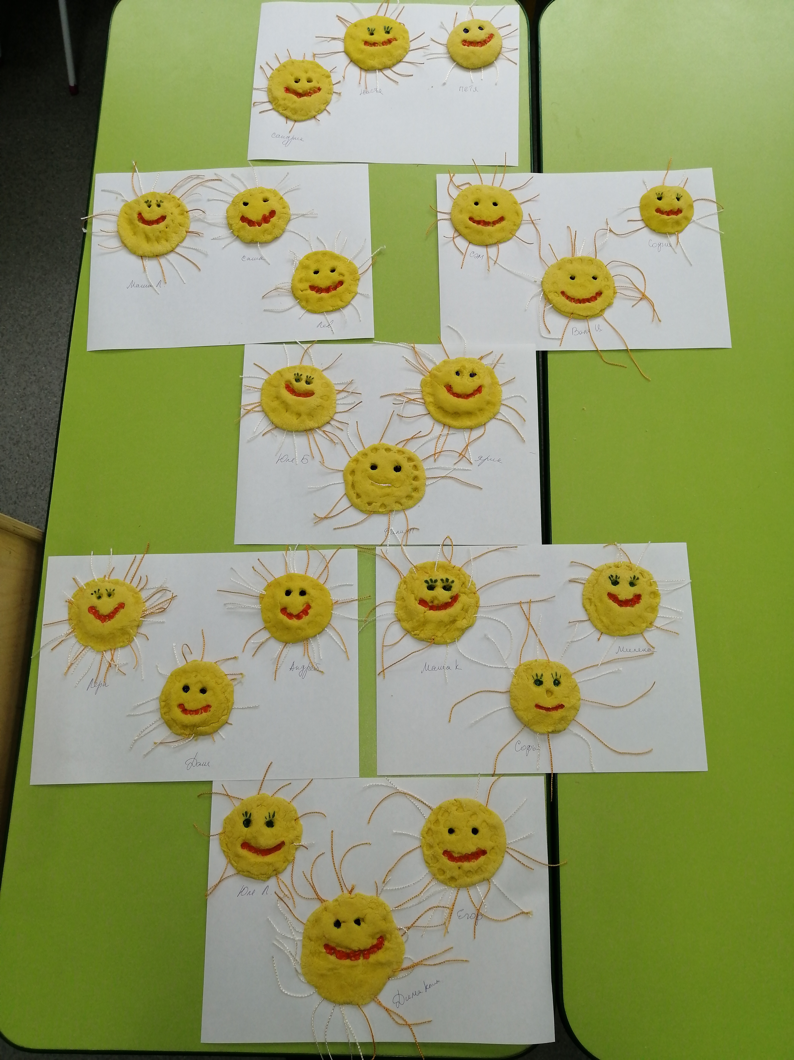
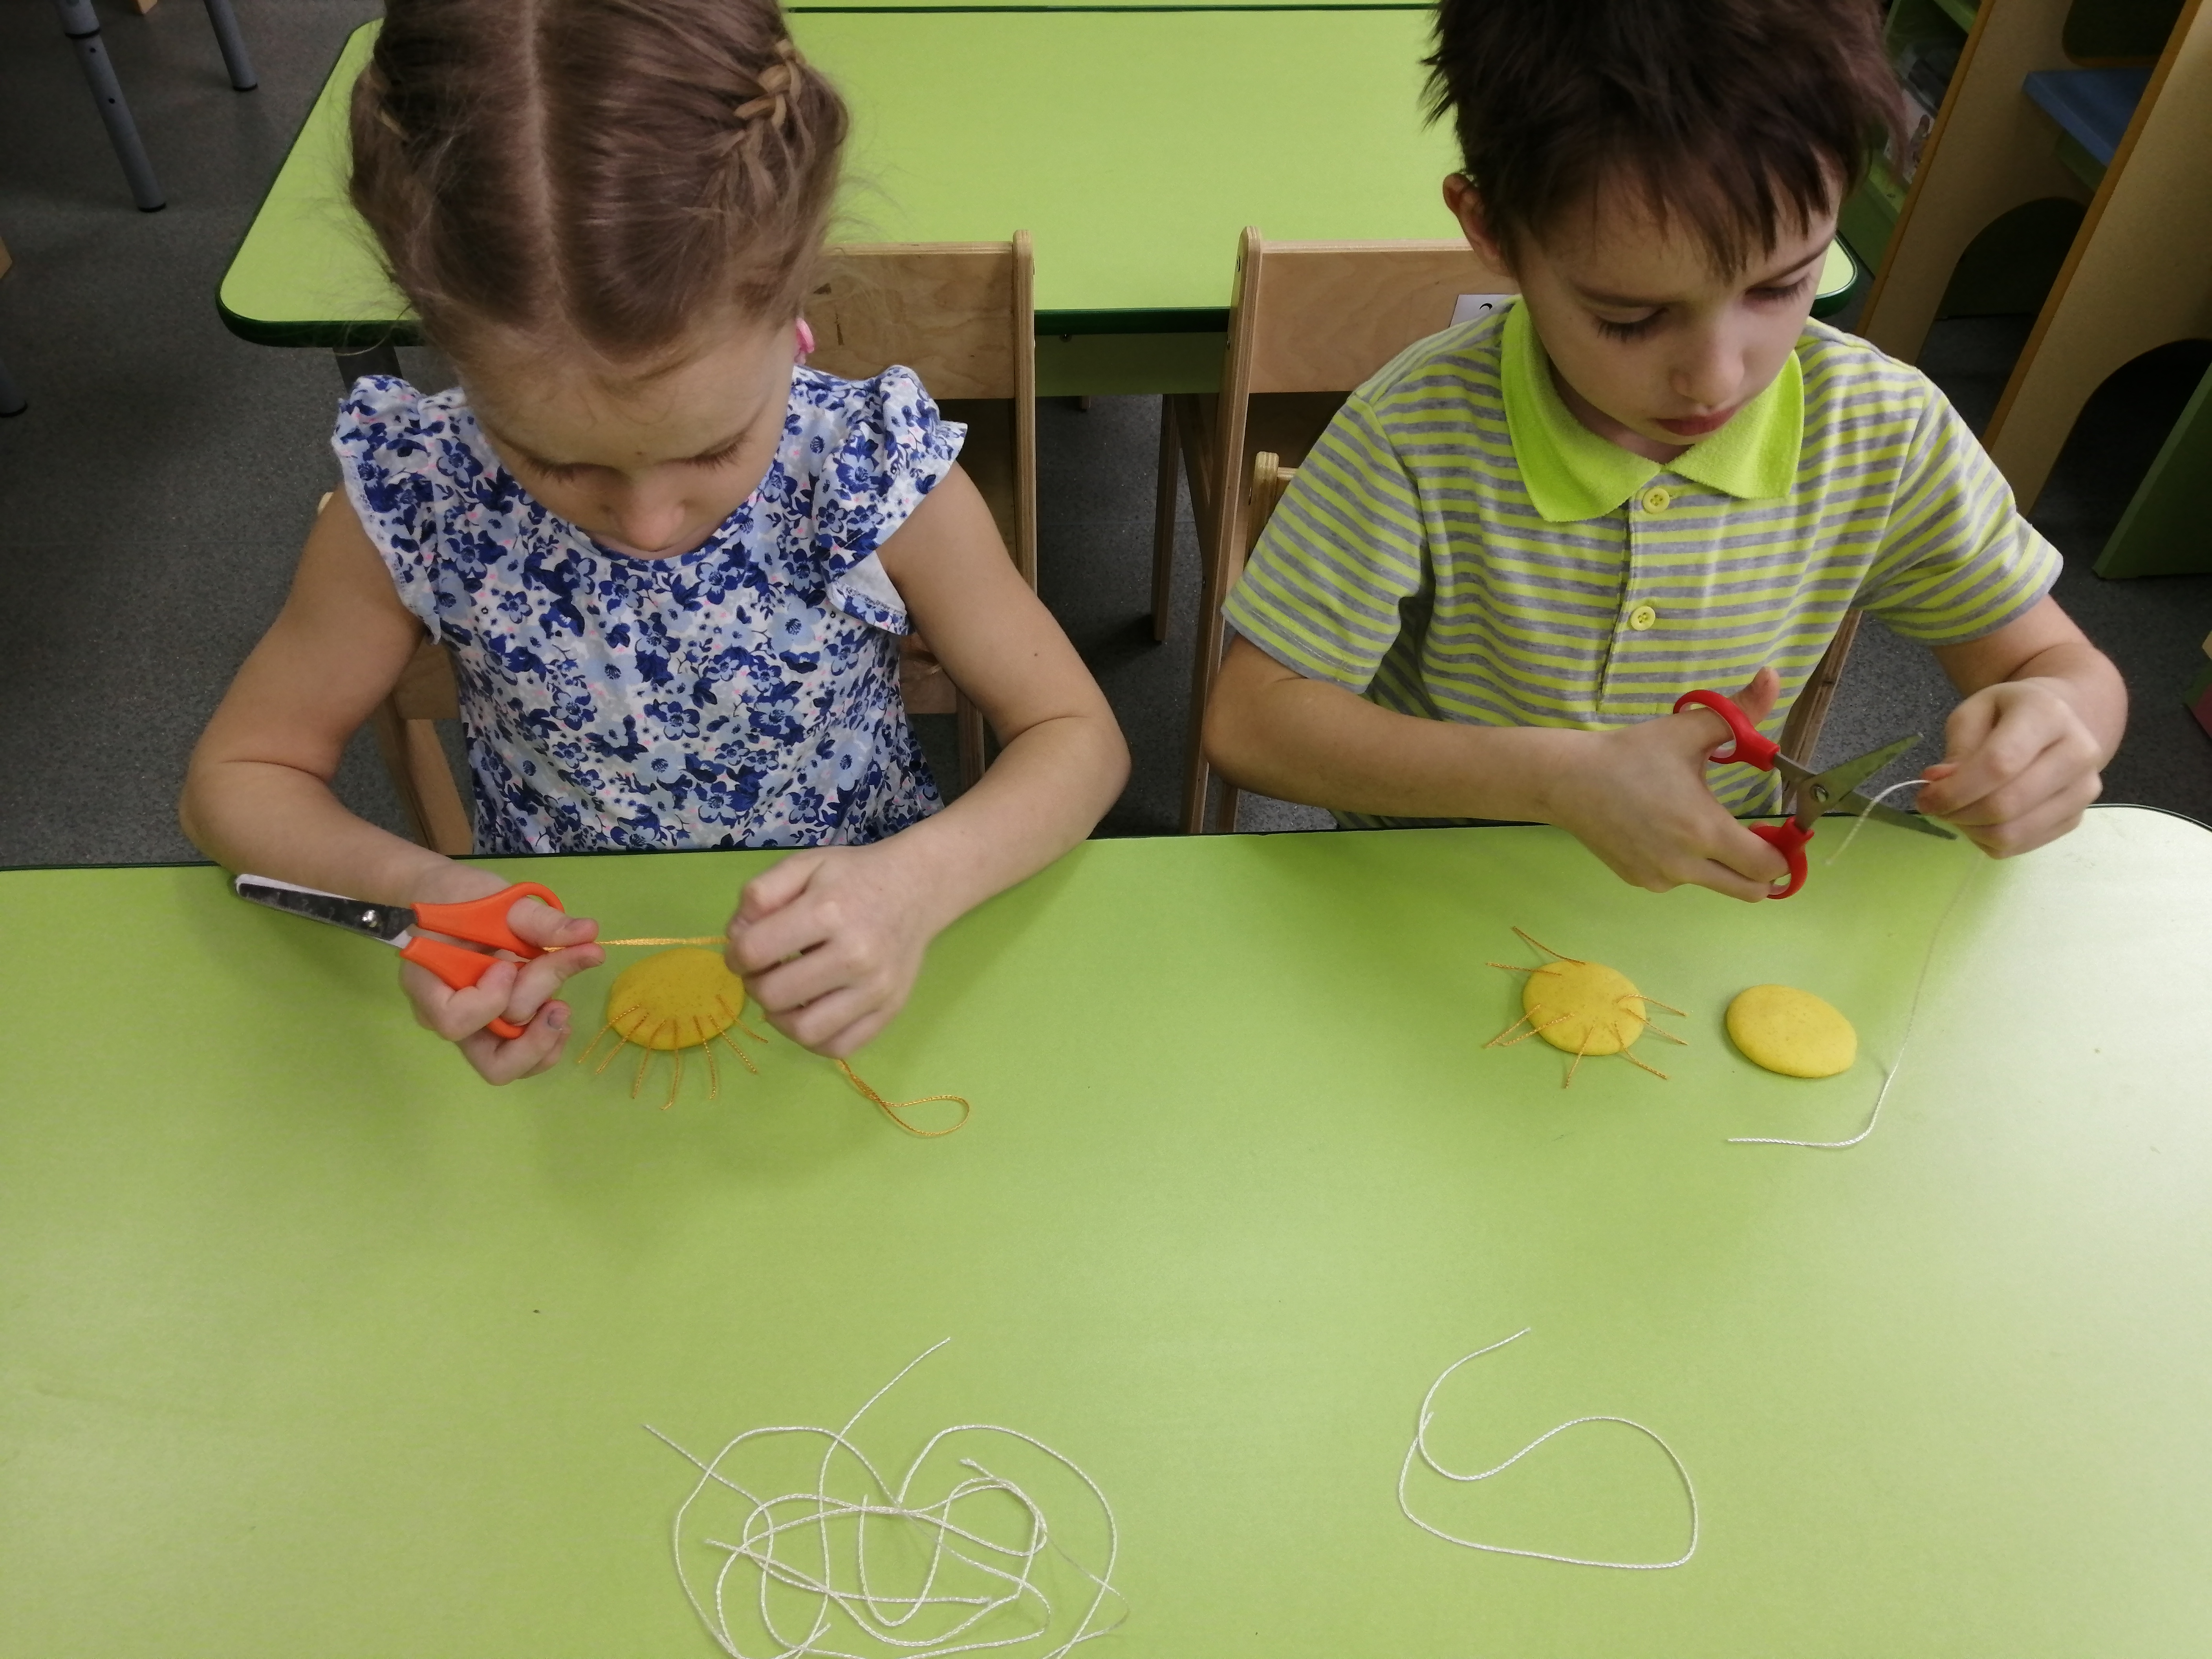
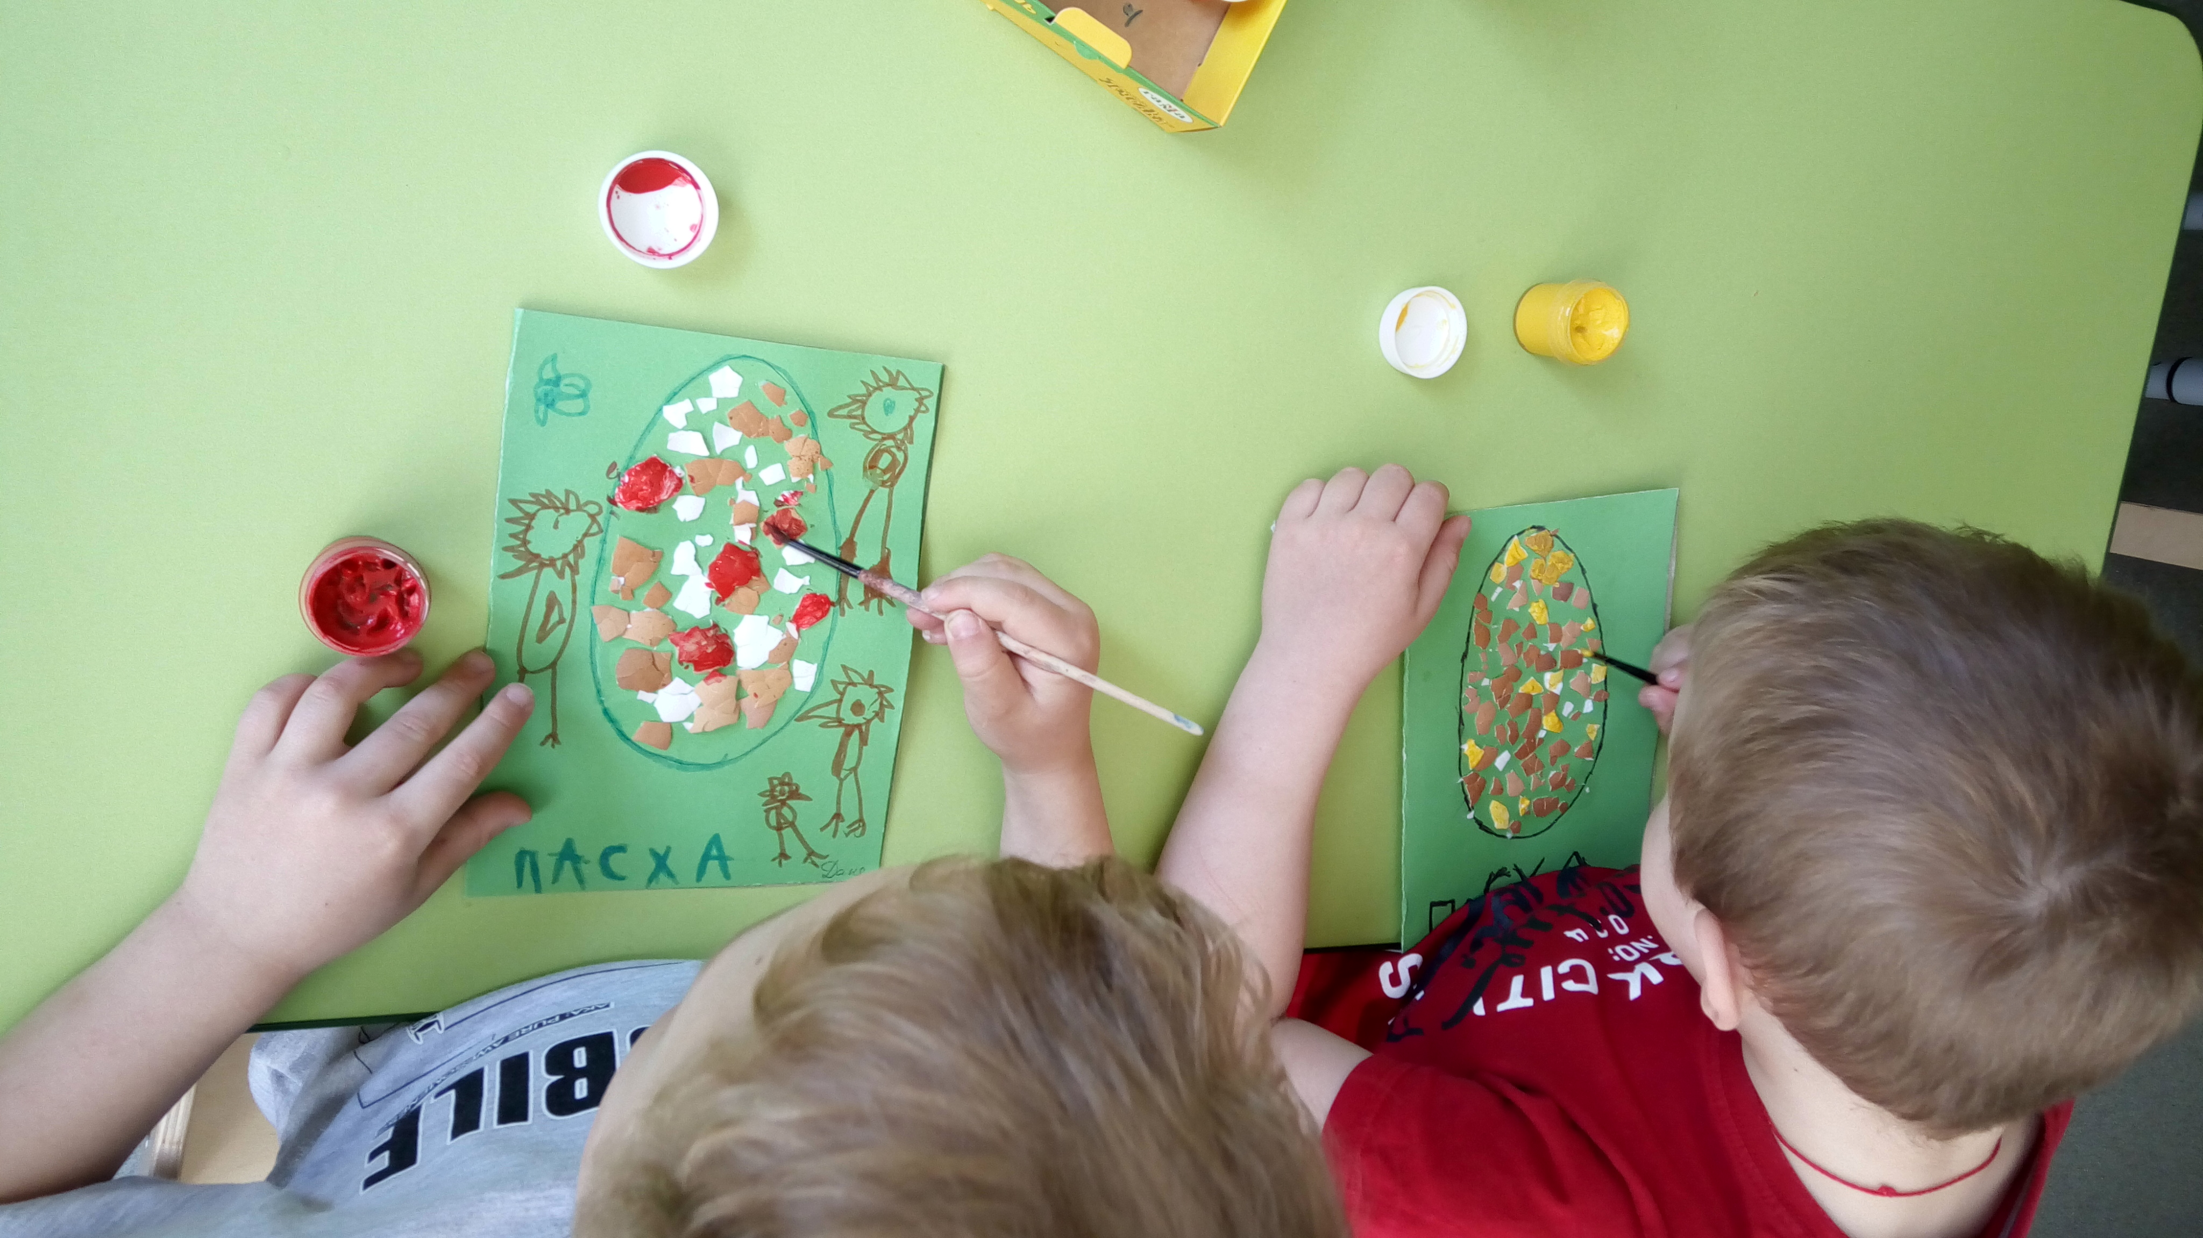
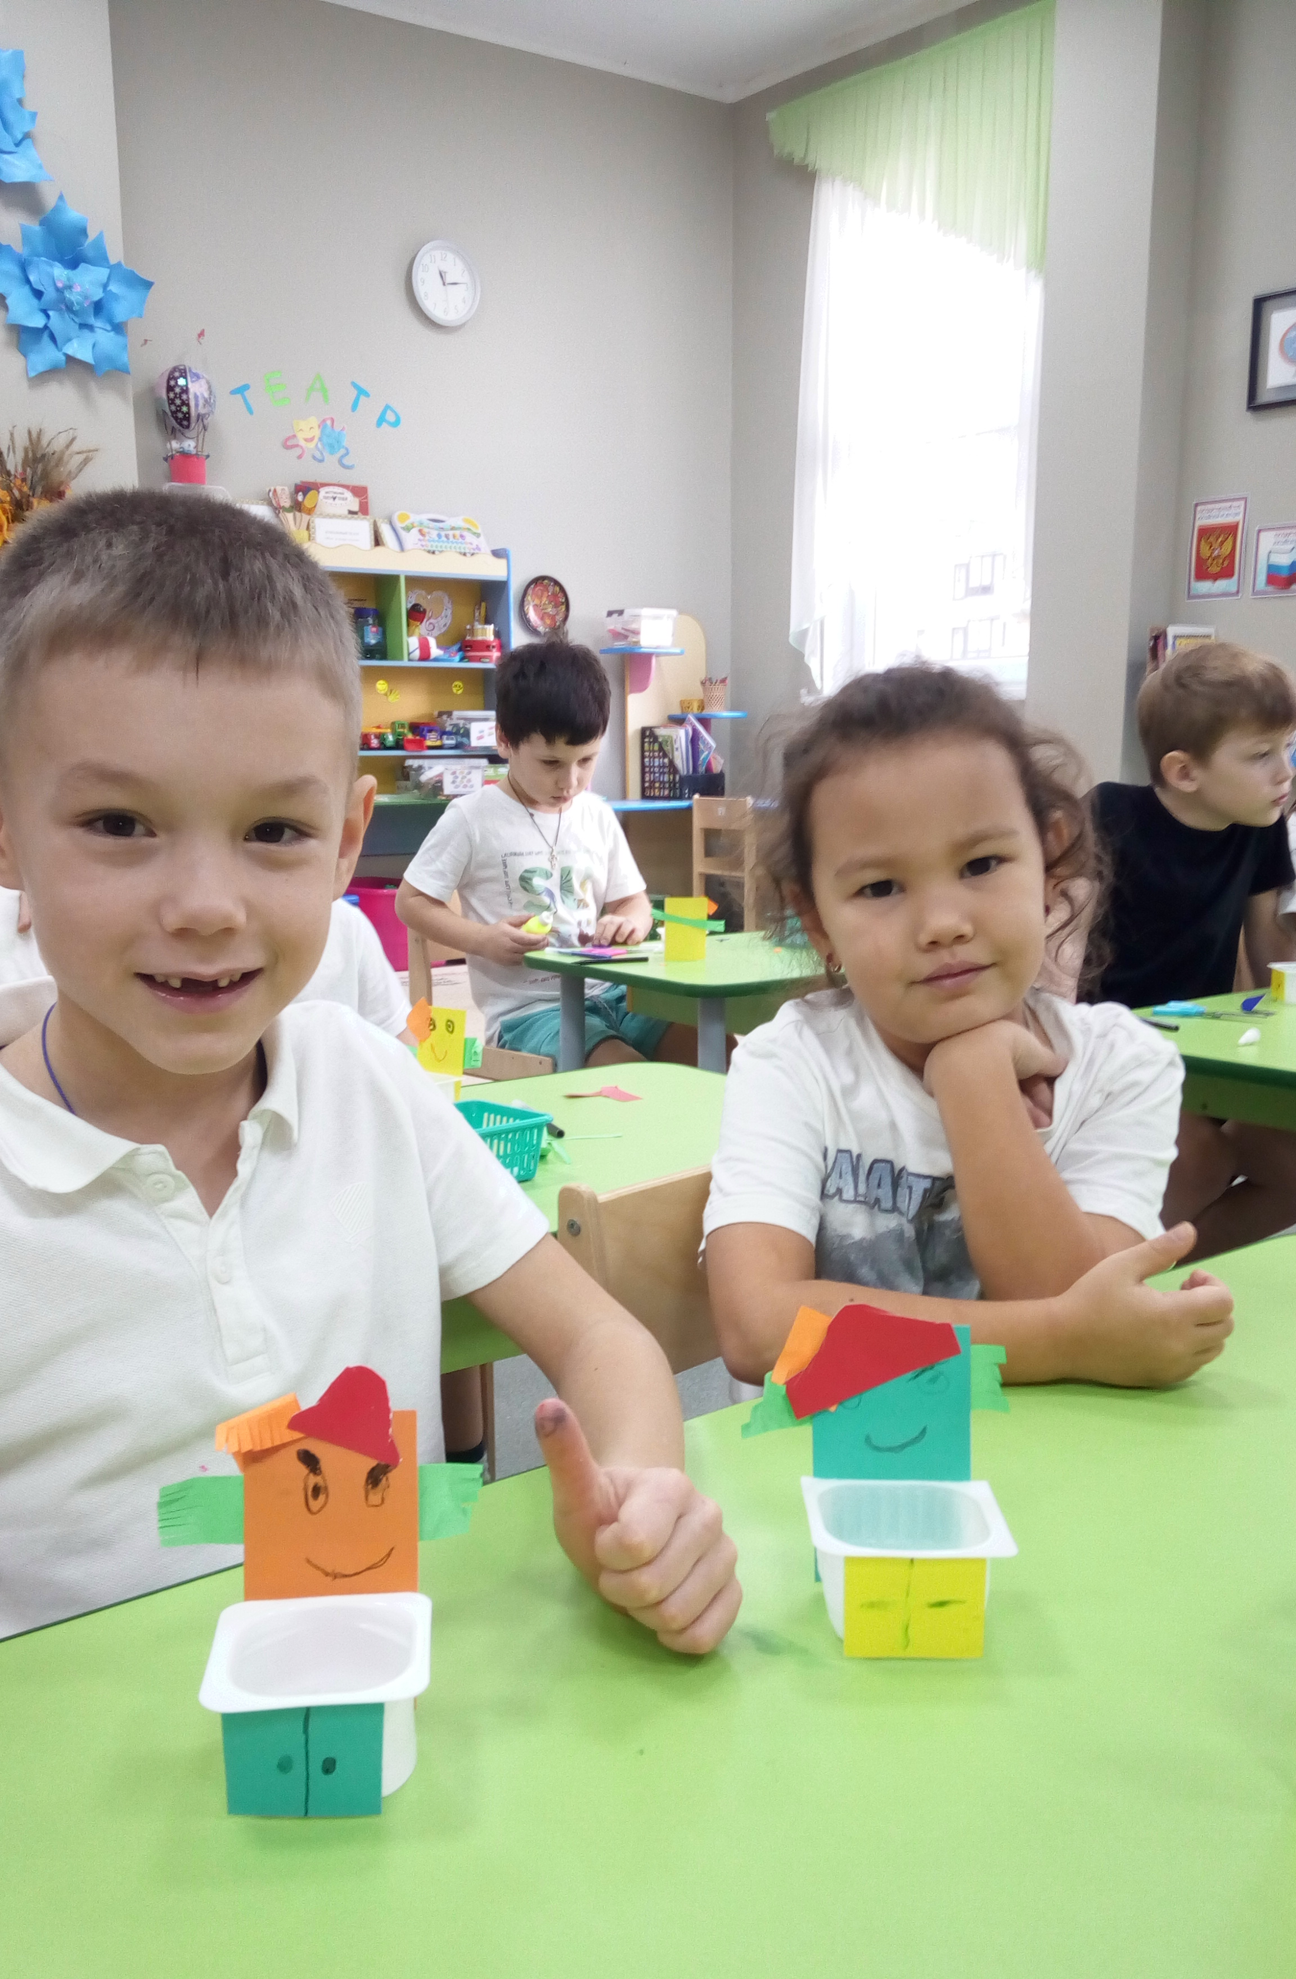
ТВОРИМ ИЗ ЯИЧНОЙ СКОРЛУПЫ, ЦВЕТНОГО ТЕСТА И ИЗ КОРОБОЧЕК

Slide 12
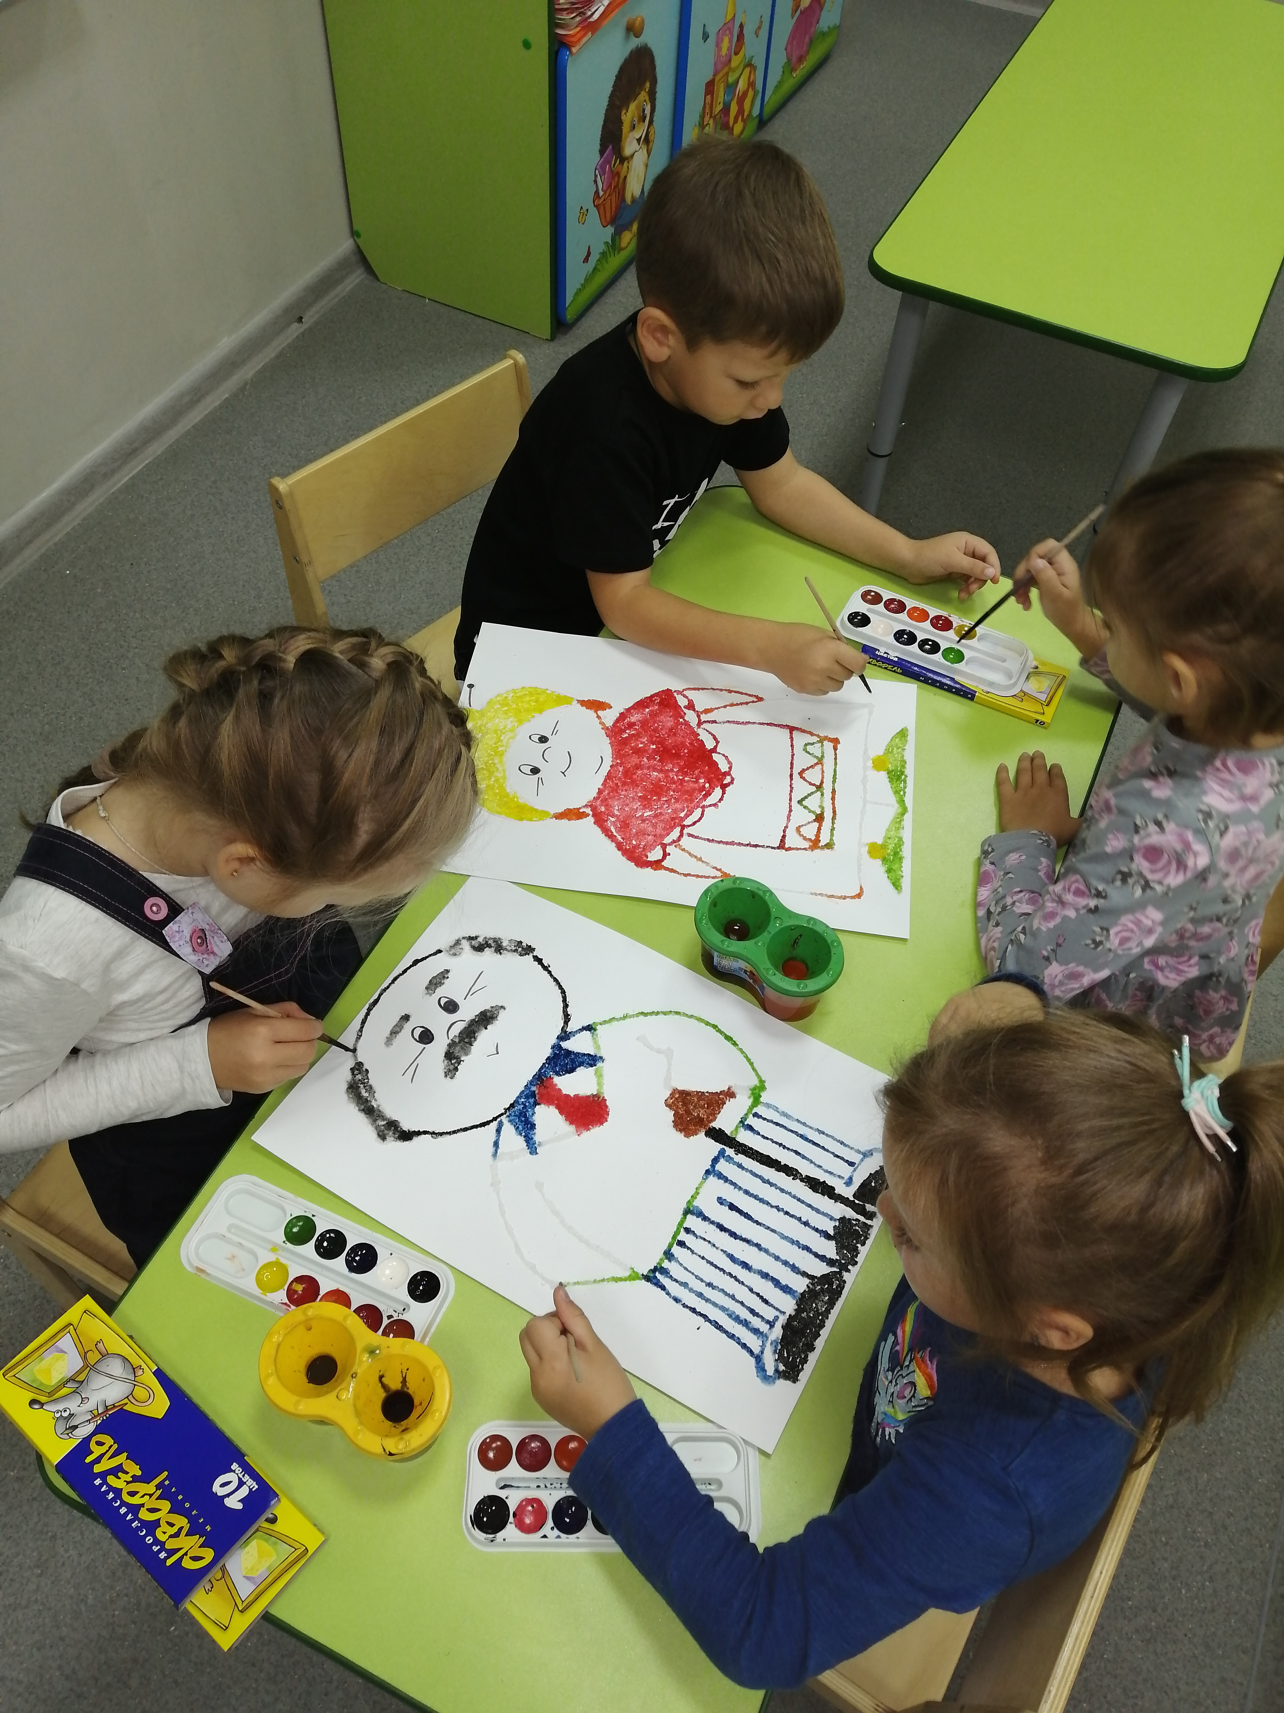
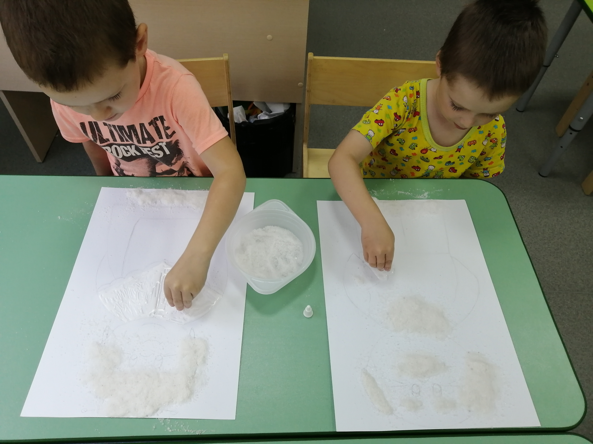
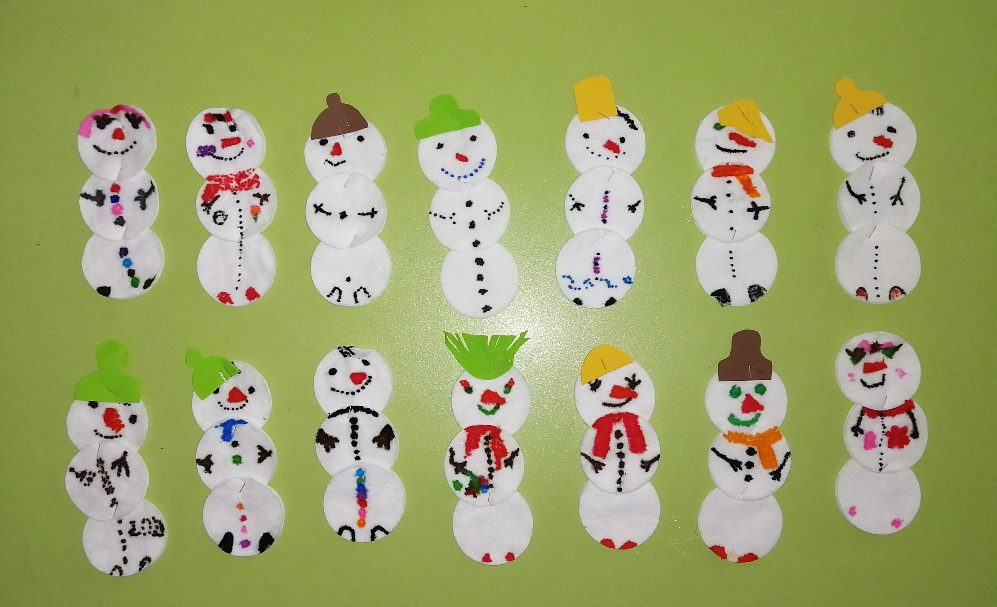
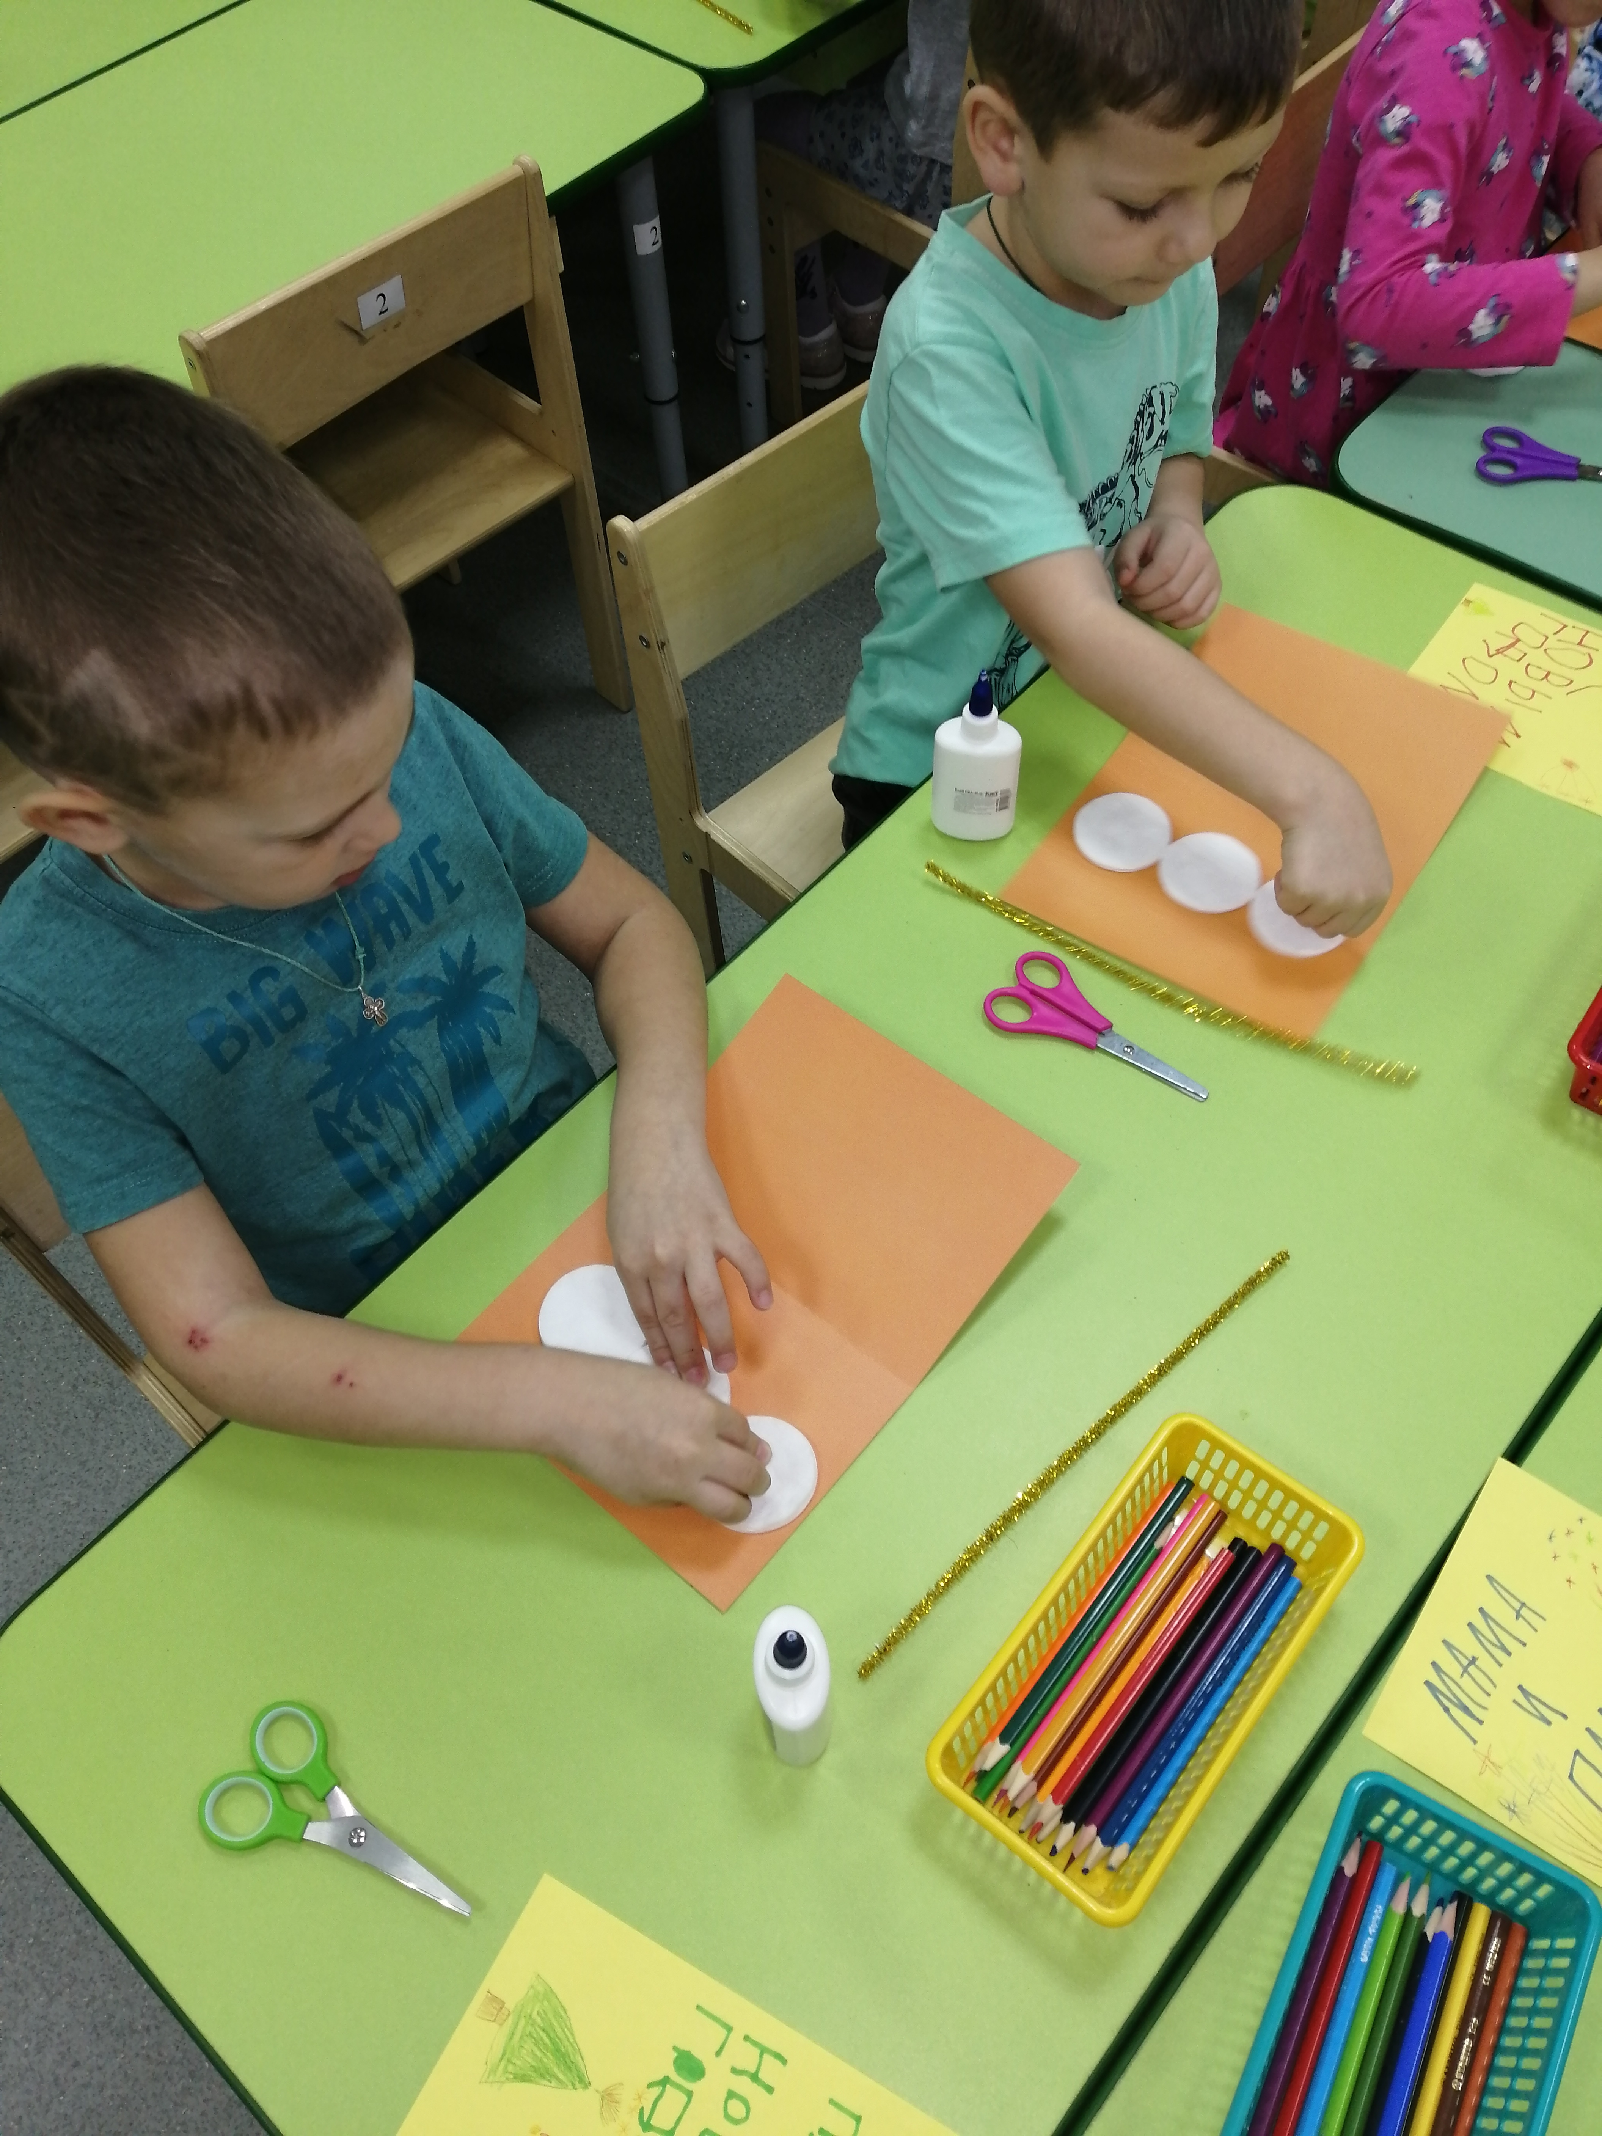
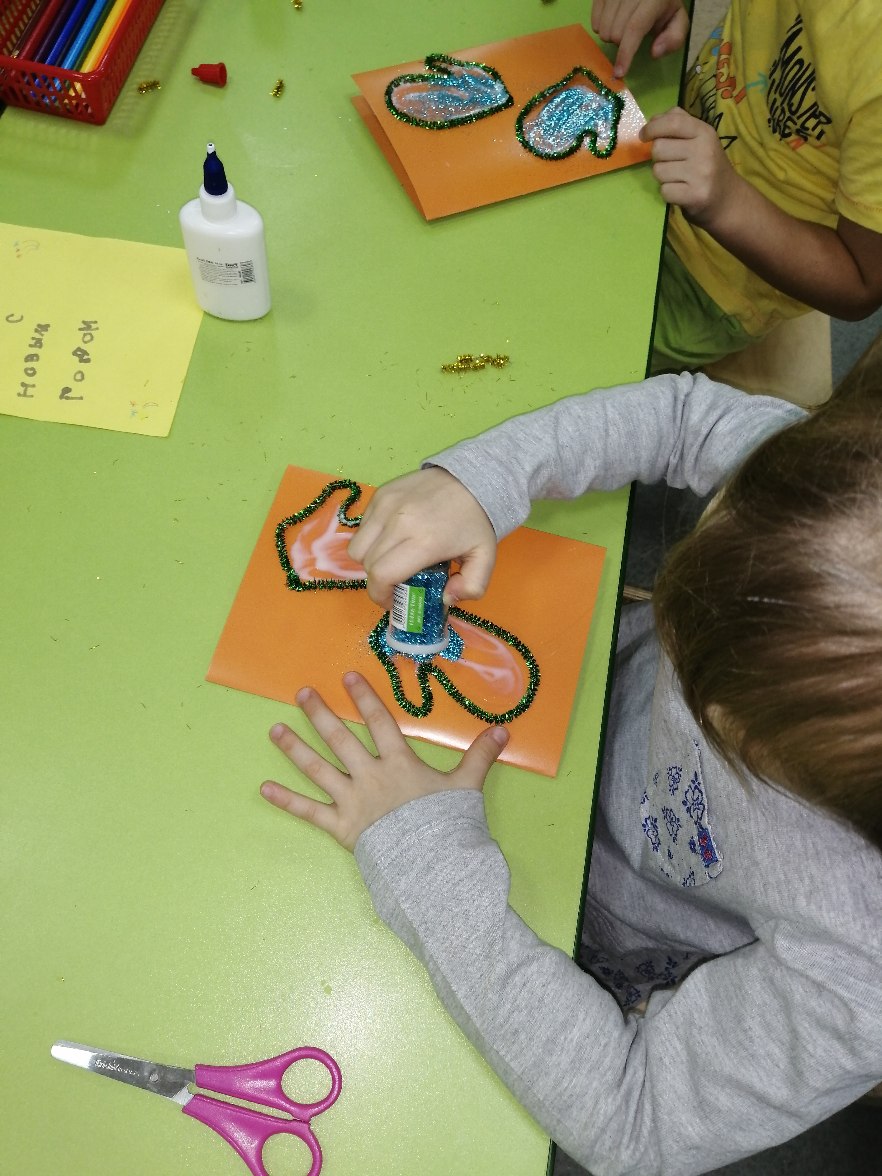
РИСУЕМ СОЛЬЮ, БЛЕСТКАМИ И ФЛОМАСТЕРАМИ НА ВАТНЫХ ДИСКАХ

Slide 13
СОВЕТЫ ПЕДАГОГА
поощрять ребенка за самостоятельные мысли и действия (развитие собственного «я»)
не мешать желанию ребенка сделать что-то по-своему
уважать точку зрения воспитанника, как творца, как художника, какой бы она ни была – не подавлять ее собственным мнением
творить и играть вместе с детьми, рядом, иногда меняться ролями не навязывать свою идею
пытаться понять логику творческого воображения ребенка вносить разнообразие в занятия, используя свои методические разработки, рекомендации
создавать ситуацию в педагогическом процессе, провоцирующую ребенка к творчеству

Slide 14
«Принуждение – враг творчества»
«…Мир будет счастлив только тогда, когда у каждого человека будет душа художника.
Иначе говоря, когда каждый будет находить радость в своем труде.»
Роден

